Slide 1
Tussentijdse kwalitatieve bevraging bij VCLB in tijden van verandering
Terugkoppeling

Slide 2
Overzicht
Introductie: Vraag- & doelstelling
Aanpak
Drie theoretische kaders als handvat (dynamieken)
Terugkoppeling bevindingen
Hoe verder?

Slide 3
1. Introductie: Vraag- en doelstelling Uitdagingen waarmee Vrij CLB Netwerk geconfronteerd wordt
Continue veranderingen in onderwijslandschap
Werkbeleving staat onder druk
Regelgeving
Hoog aanpassingsvermogen vereist
Onzeker- & onduidelijkheden
Hoge verwachtingen
Samenwerking met interne & externe actoren
SENSOR 2017
Werkdruk piekt en werkbeleving onder druk (40% van 1741 respondenten ongunstige herstelnood, 20% acuut)
Verzuim neemt toe
Nood aan gelijkgericht werken en een sterke identiteit
Uitdagende organisatieverandering
Anders, visiegedreven organiseren is een noodzaak
Doel: Werkbeleving verbeteren & kwalitatieve dienstverlening nastreven
Uiteenlopende belevingen
Nood aan tussentijdse evaluatie
Overheidsaudit 2015
Stapsgewijs naar één organisatie “Vrij CLB Netwerk”
Van “wij-zij” naar één identiteit
Van individuele rol-invulling naar gelijkgericht werken

Slide 4
1. Introductie: Vraag- en doelstelling Piloot-procesanalyse in tijden van het VCLB-verandertraject
Situatie- en probleemschets
Voortraject i.s.m. Flanders Synergy: “anders organiseren ⇨ betere werkbeleving en kwalitatieve dienstverlening voor scholen, ouders en leerlingen”.
Fase 1: Overkoepelende oefening – Visie, kernopdracht & kernprocessen
Fase 2: Centra geven zelf invulling aan ontwerp van de nieuwe organisatie
Uiteenlopende belevingen van het verandertraject
Organisatieverandering als een continu proces (belang van opvolging en bijsturing)
Vraag
Van waar komt het verschil in beleving? Hoe staat men tegenover de verandering en welke bijsturing is opportuun?
Doelstelling
Bottom-up inventaris van de werkbeleving, valkuilen en succesfactoren in tijden van verandering

Slide 5
Overzicht
Vraag- & doelstelling
Aanpak
Drie theoretische kaders als handvat (dynamieken)
Terugkoppeling bevindingen
Hoe verder?

Slide 6
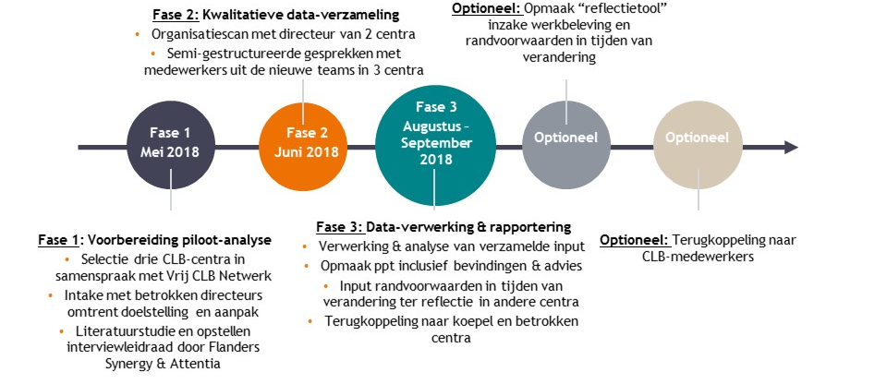
2. Aanpak Piloot-procesanalyse in tijden van het VCLB-verandertraject

Slide 7
2. Aanpak Kwalitatieve data-verzameling: Organisatiescan
VCLB Maasland | ☑
VCLB Aarschot | ☑
VCLB Ninove | ☒

Slide 8
2. Aanpak Kwalitatieve data-verzameling: Individuele voorbereiding
VCLB Maasland | ☑
VCLB Aarschot | ☑
VCLB Ninove | ☒

Slide 9
2. Aanpak Kwalitatieve data-verzameling: Team-voorbereiding
VCLB Maasland | ☑
VCLB Aarschot | ☑
VCLB Ninove | ☒

Slide 10
2. Aanpak Kwalitatieve data-verzameling: 2 interviewleidraden
VCLB Maasland | ☑
VCLB Aarschot | ☑
VCLB Ninove | ☑

Slide 11
2. Aanpak Kwalitatieve data-verzameling: Steekkaarten tijdens interview
VCLB Maasland | ☑
VCLB Aarschot | ☑
VCLB Ninove | ☑

Slide 12
2. Aanpak Data-verwerking en analyse
Een grondige analyse-oefening waarbij we de veelheid aan verzamelde data bundelden, synthetiseerden in kernbevindingen, koppelden aan theoretische inzichten en aftoetsten bij relevante anderen (betrokkenen en experten)
Samenvoegen
Synthese
Opmaak ppt
Aftoetsing
Van detaildocument naar een overzicht van de belangrijkste beïnvloedende factoren en randvoorwaarden
Bundeling van theoretische inzichten, kwalitatieve bevindingen en advies in ppt
Tussentijdse aftoetsing met relevante anderen van VCLB, Attentia & Flanders Synergy
Verwerking van interviews in 1 overkoepelend document

Slide 13
Overzicht
Vraag- & doelstelling
Aanpak
Drie theoretische kaders als handvat (dynamieken)
Terugkoppeling bevindingen
Hoe verder?

Slide 14
3. Terugkoppeling: 3 theoretische kaders als handvat (dynamieken) Organisatieverandering als een continu proces
“Organisatieverandering is voor veel organisaties een moeizaam proces dat dikwijls niet [meteen] tot verbetering leidt en nieuwe problemen met zich mee kan brengen”. (Werkman, Boonstra, & Bennebroeck Gravenhorst, 2001, p.7)
Onze insteek: Organisatieverandering als een continu proces van opvolgen en bijsturen (wat én hoe) richting de nieuwe ideale organisatie.
“WAT” van verandering (alle externe en organisatorische factoren)
“HOE” van verandering (procesmatige factoren)
Notes:
Organisatieverandering is voor veel organisaties een moeizaam proces dat dikwijls niet tot verbeter leidt, maar eerder nieuwe problemen met zich mee kan brengen. De hamvraag is dan uiteraad wat maakt dat dit proces vaak zo moeizaam loopt? De literatuur vertelt ons dat heel wat factoren hier een invloed op uitoefenen. Vaak focust men zich voornamelijk op de kenmerken van de organisatie of het “wat” van verandering (welke visie dragen we uit, hoe dienen nieuwe teams er uit te zien, enz.). Daarnaast schenkt men vanuit procesbenadering aandacht aan de veranderaanpak of het “hoe” van verandering. Wil men een beter begrip krijgen van hoe een organisatieverandering verloopt en welke bijsturing opportuun is, dan is het aangewezen om zowel het “wat” als het “hoe” onder de loep te nemen. Deze inzichten kunnen bijdragen tot de juiste bijsturing richting de nieuwe, ideale organisatie.

Slide 15
3. Terugkoppeling: 3 theoretische kaders als handvat (dynamieken) Drie invalshoeken als basis voor de analyse
Tempel-model van Flanders Synergy
Holistische kijk op essentiële bouwstenen van de arbeidsorganisatie
Job demands-resources model
Bouwt verder op het Karasek-model (job demands – control model)
Stress- en motivatiebronnen als triggers voor psychosociale werkbeleving
Streven naar positieve spiralen en doorbreken van negatieve spiralen
Het veranderingsproces: het “hoe” van verandering
Verandering als een continu proces
Stapsgewijze aanpak van verandering (Kotter, 1996)
Het veranderingsvermogen van de organisatie (Werkman, Boonstra, & Bennebroek Gravenborst, 2001)
Het “wat” van verandering
Het “hoe” van verandering

Slide 16
3. Terugkoppeling: 3 theoretische kaders als handvat (dynamieken) Tempel-model (Flanders Synergy)
Hoe beoordeelt men de DIENSTVERLENING richting leerlingen, ouders, scholen? Betere kwaliteit, meer gelijkgerichtheid, ...? Doorlooptijd van vragen? Relatie en samenwerking met scholen en andere stakeholders?
Hoe beleeft men het werk? Hoe motiverend is het? Hoe belastend? Hoe tevreden is men? Betrokken? Hoe staat het met de herstelbehoefte? Verzuim? Verloop?
Heeft men de juiste tools en systemen ter ondersteuning? Welke praktijken kunnen de (samen)werking verbeteren? (casusoverdracht, overleg, teambord, crisispermanentie, ...)
JOB: Welke motivatiebronnen heeft men ter beschikking om het hoofd te bieden aan de aanwezige stressbronnen?
PERSOON: Welke kennis en vaardigheden zijn nodig? Hoe wordt ingezet op persoonlijke sterktes zoals veerkracht en weerbaarheid?
Onderbemanning? Opleiding en ondersteuning? Nieuwe medewerkers?
GOESTING
RESULTATEN
Hoe ervaart men de opdeling van de teams? Is er minder/meer overleg nodig, binnen en tussen teams/disciplines? Is het werk evenwichtig verdeeld? Hoe wordt er samengewerkt en overlegd? Hoe investeert men in teamwerking en -ontwikkeling? Welke teamrollen zijn aanwezig en hoe zijn deze verdeeld? Is er een teamverantwoordelijke?
Mensen
Cultuur
Structuur
Systemen
Hoe is de sfeer en samenwerking in het centrum? Is er een (sterkere) cultuur van vertrouwen? Ervaart men voldoende persoonlijke en professionele ondersteuning? Heeft men (meer) een ‘nest’?
Vertaalslag van kernprocessen naar ontwerpkeuzes van teams?
Is de visie en keuze voor het nieuwe organisatiemodel (nog) helder? Wordt die gedragen en gedeeld in de organisatie? Ook richting stakeholders?
Welke type leiderschap is nodig? Wat verstaan we onder zelfsturing? Welke balans streeft men na tussen zelfsturing en sturing? Rol van directie en teamcoaches? Welke bevoegdheden liggen waar? Welke ondersteuning vragen leidinggevenden?
Leiderschap
Visie
Kernopdracht, doelen en prioriteiten van de organisatie?
Wat vindt men belangrijk (waarden en normen)?

Slide 17
3. Terugkoppeling: 3 theoretische kaders als handvat (dynamieken) Job demands-resources model: Werkbeleving & kwaliteit van de arbeid
Kwaliteit van de arbeid
Werkbeleving
organisationele uitkomsten
Controle
Uitdagend werk
Motivatiebronnen (Job, groei, sociaal, organisationeel)
Work engagement
Plezier in het werk
Sociale steun
Etc.
Optimaal functioneren
( verzuim,  verloop,
 performantie)
Omgaan met stress
Veerkracht
Persoonlijke hulpbronnen
Persoonlijke sterktes
Etc.
Taakeisen
Rolproblemen
Stressbronnen
(kwantitatief, kwalitatief, organisationeell)
Herstelbehoefte
Etc.
Schaufeli, W.B. (2015). Engaging leadership in the JD-R model. Career Development International, 20(5), 446-463.
Notes:
In de arbeidspsychologie staat het bestuderen van het werkgerelateerd welzijn centraal. Men onderzoekt dit aan de hand van werkstressmodellen die de relaties weergeven tussen de werkomgeving enerzijds en de werkbeleving anderzijds. Eén van de recentste modellen en meest gebruikte modellen heet het job demands resources (JD-R) model, ook wel werkstressoren en energiebronnen (WEB) model genaamd.
Het klassieke model heeft de volgende drie assumpties:
Er kan een onderscheid gemaakt worden tussen 2 types van werkaspecten
Job demands of werkeisen/werkstressoren zijn alle werkaspecten die energie vreten (bv. Werkdruk, cognitieve belasting, jobonzekerheid, emotionele belasting, rolproblemen)
Job resources of motivatiebronnen/energiebronnen zijn alle werkaspecten die energie geven en motiverend werken. Ze hebben drie functies: (1) hangen direct samen met een positieve werkbeleving en motivatie, (2) reduceren werkeisen en de bijbehorende kosten ervan, (3) hangen samen met actief, nieuw, en groeigerelateerd gedrag (vb. autonomie, vaardigheidsbenutting, inspraak, sociale steun,…)
Er zijn twee onderliggende mechanismen aanwezig die de brug slaan van werkaspecten naar de werkbeleving
Gezondheidsinperkend proces (“rode proces”): dit vertrekt vanuit een belastende werkomgeving die nefast is voor de gezondheid wat tot uiting komt via stressreacties (herstelnood, burnout)
Motiverend proces (“groene proces”): dit vertrek vanuit een hulpbronrijke werkomgeving die de werknemers de nodige energie en motivatie bezorgt om gezond en succesvol aan de slag te gaan.
De processen kunnen mekaar ook beïnvloeden
Inzetten op motivatiebronnen is de boodschap. Deze helpen werknemers immers om met werkstressoren, die hoe dan ook op één of andere wijze deel uitmaken van de werkomgeving, om te gaan waardoor deze minder snel zullen leiden tot stressreacties.
Extra achtergrondinfo:
In recentere versies van het model worden de volgende aspecten expliciet toegevoegd (Schaufeli, 2015):
De rol van persoonlijke hulpbronnen: denk ik hierbij aan aspecten als veerkracht, geloven in je eigen kunnen (zelf-effectiviteit), optimistisch zijn en groeigericht ingesteld zijn. Ter illustratie nog opsomming door Wilmar Schaufeli (2015):
Persoonlijke hulpbronnen
Emotionele stabiliteit
• Extraversie
• Nauwgezetheid
• Hoop*
• Interne beheersingsoriëntatie
• Zelfvertrouwen
• Optimisme*
• Veerkracht*
• Competentie*
• Flexibiliteit
• Eigen grenzen stellen
*psycap
De rol van leiderschap die de mate waarin werknemers blootgesteld worden aan motivatie- versus stressbronnen mee in de hand heeft.
Soms wordt er op niveau van werkstressoren nog een verder onderscheid gemaakt tussen belemmerende werkeisen (altijd nefast voor de gezondheid, nl. rolconflicten, werk-thuis conflict, emotionele belasting) en uitdagende werkeisen (aspecten die zowel energie vreten als geven: ze kunnen ook activerend werken wanneer voldoende motivatiebronnen voor handen zijn, nl. complexiteit, werkdruk – een teveel van deze uitdagende werkeisen is echter nefast)

Slide 18
3. Terugkoppeling: 3 theoretische kaders als handvat (dynamieken) Organisatieverandering: het “hoe” van verandering
Creëer een veranderingsklimaat
Creëer een breed draagvlak
Implementeer en veranker
“HOE” van verandering (procesmatige factoren)
Kotter, 1996
Veranderkoers: Duidelijke visie en richting van de verandering (wat + waarom)
Veranderteam
Timing van de verandering (strategie): Fasering, hoeveelheid verandering in specifieke periode & beschikbare tijd voor iedere stap – verandering vraagt aanpassing & dus tijd
Breed draagvlak creëren door heldere en eerlijke communicatie, informatievoorziening en betrokkenheid
Opvolging & ondersteuning: “obstakels” observeren, willen begrijpen en aanpakken, belangrijke rol leiderschap, korte termijn doelen stellen en tussentijdse successen vieren
Spanningen t.g.v. verandering binnen (onzekerheid, onduidelijkheid, lage betrokkenheid) en tussen teams (té sterke teamfocus, eilandjes, competitie) erkennen, willen begrijpen en aanpakken
Geloof in positieve toekomst voeden en bereidheid tot steun en inzet realiseren
Consolideer en ga door: tussentijdse mijlpalen als voedingsbron voor bijsturing en nieuwe mijlpalen, noodzaak en reden voor verandering warm houden
Nieuwe systeem vastleggen en afkloppen
Werkman, Boonstra & Bennebroeck Gravenhorst, 2001

Slide 19
Overzicht
Vraag- & doelstelling
Aanpak
Drie theoretische kaders als handvat (dynamieken)
Terugkoppeling bevindingen
Beschrijving van deelnemende centra
Bevindingen: Thematieken en randvoorwaarden
Hoe verder?

Slide 20
4. Terugkoppeling: Beschrijving van deelnemende centra VCLB Maasland – VCLB Aarschot – VCLB Ninove
Globale vergelijking van de 5 vestigingen inzake:
Timing van verandering
Grootte van centrum
Structuur – Ontwerpkeuzes: Belangrijkste verschillen inzake ontwerpkeuzes i.f.v. kernprocessen
Teamondersteuning – Ondersteuning van directie
Veranderteam

Slide 21
4. Terugkoppeling: Beschrijving van deelnemende centra VCLB Maasland – VCLB Aarschot – VCLB Ninove: Tijdslijn
09/’14
09/’15
09/’16
09/’17
09/’18
VCLB Maasland
Verandertraject met koepel & FS
1e schooljaar – nieuwe werking
Sprong naar nieuwe organisatie
VCLB Aarschot
Verandertraject met koepel & FS
1e schooljaar – nieuwe werking
2e schooljaar – nieuwe werking
05-06/’18: Piloot-proces analyse FS & Attentia
Sprong naar nieuwe organisatie
VCLB Ninove
Verandertraject met koepel & FS
1e schooljaar – nieuwe werking
Sprong naar nieuwe organisatie
01/’18: Eigen evaluatie en bijsturing

Slide 22
4. Terugkoppeling: Beschrijving van deelnemende centra
 | Maasland | Aarschot | Ninove
Grootte? | 50-55 medewerkers, 40 VTE 2 vestigingen: Maasmechelen (60%) en Maaseik (40%) | 27 medewerkers, 18 VTE | 42 medewerkers, 29 VTE 2 vestigingen met 3 multidisciplinaire regioteams: Ninove (Team Deni en Pajot) en Geraardsbergen
Structuur? (ontwerpkeuzes) | Teams volgens KP, knip in KP tussen teams 2 teams KP1-2-6: MM & ME 2 teams KP3: MM & MM 1 team KP4 (2p van KP3 ME zitten in de schil van KP4 / gaat veranderen: ME→ Bree; MM→Genk) 1 team KP7 KP5: opdracht van 6 pp 1 team secretariaat 1 directeur | Teams volgens KP, knip in KP tussen teams 1 team KP1-2-6 (5pp) 1 team KP3 (13pp) 1 team KP4 1 team/werkgroep KP7 (maken ook deel uit van KP3-4) KP5: werkgroep Administratieve ondersteuning 1 directeur 1 Q-coördinator (vanaf ‘19) | Teams volgens regio, knip in KP binnen teams Team Pajot: 2pp KP1-2-6, 6pp KP3-4, 4pp KP7 Team Deni: 4pp KP1-2-6, 4pp KP3-4, 6pp KP7 Team GB: 3pp KP1-2-6, 3pp KP3-4, 3pp KP7 (werking is ondertussen veranderd) 1 directeur (ook teamcoach) 1 Q-coördinator
Teamondersteuning? Ondersteuning directie? | Teamafgevaardigden (geen officiële rol, rol verschilt per team), zitten in het afstemmingsoverleg met directeur Externe teamcoach Maura Melis | Teamvoorzitter (wisselend per trimester of week; rol mbt teamoverleg) Opstart teamoverschrijdend overleg | 3 teamcoaches (rolinvulling verschilt per team) + stuurgroep (teamcoaches & sterrollen in stuurgroep)
Veranderteam (vliegwielteam)? | 6pp (geen dir) – opgeheven (continuïteit door teamafgevaard.) | TIA-team, 7pp (geen dir, wel betrokken) - opgeheven | Incl. dir – opgeheven (continuïteit door stuurgroep)

Slide 23
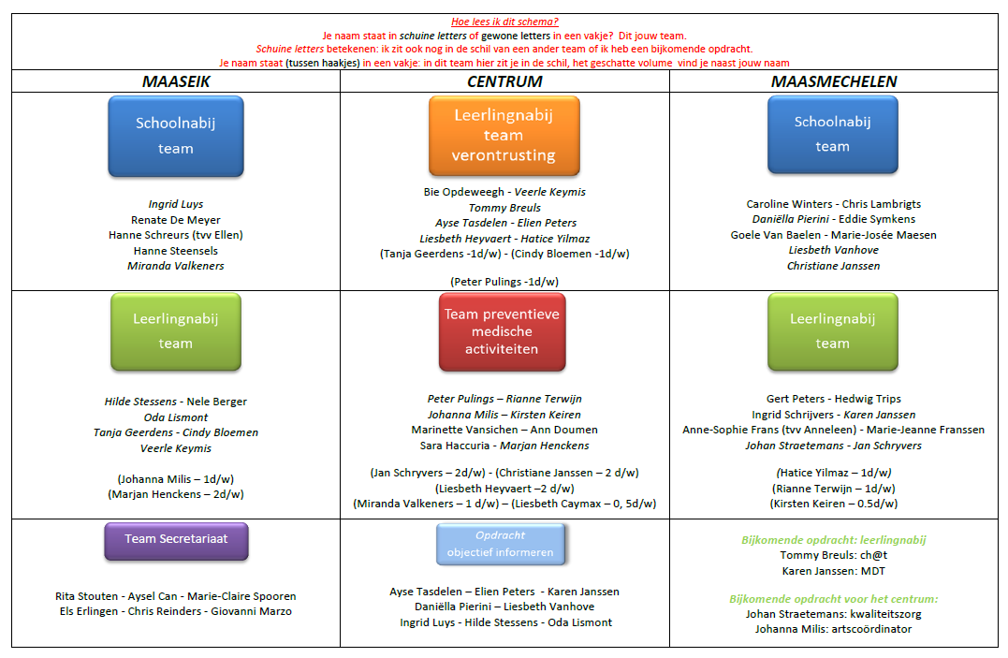
4. Terugkoppeling: Beschrijving van deelnemende centra VCLB Maasland: Nieuwe organisatie

Slide 24
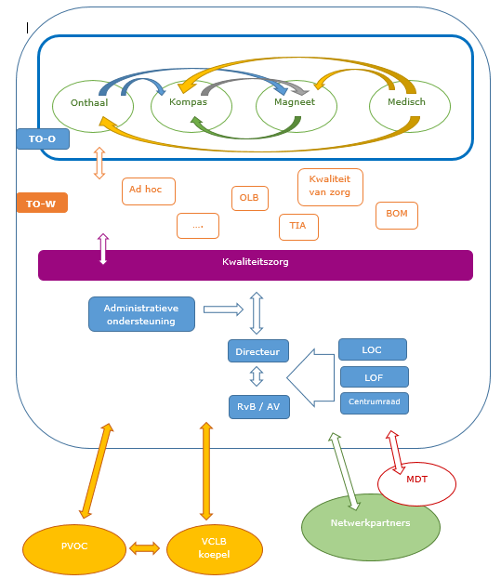
4. Terugkoppeling: Beschrijving van deelnemende centra VCLB Aarschot: Nieuwe organisatie

Slide 25
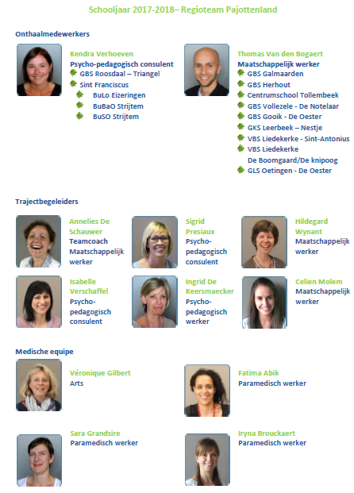
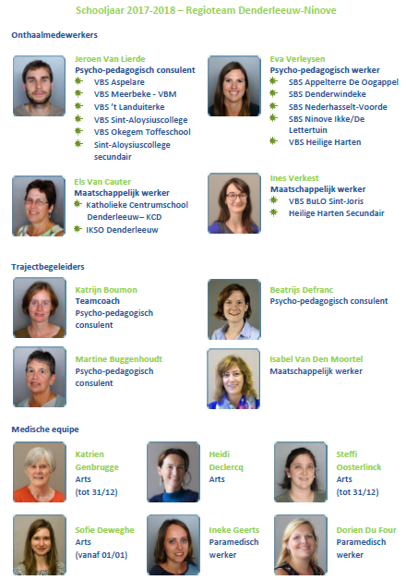
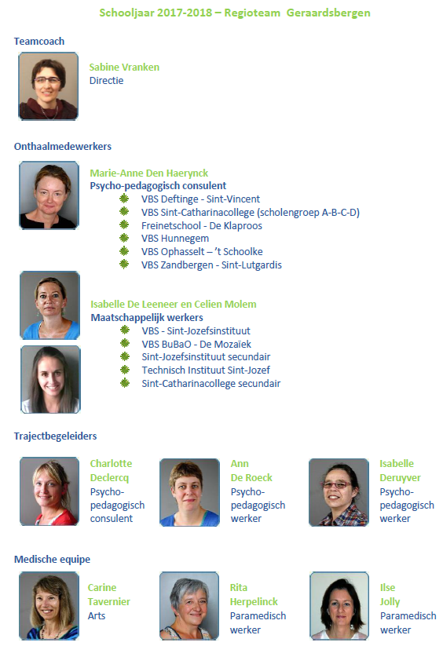
4. Terugkoppeling: Beschrijving van deelnemende centra VCLB Ninove: Nieuwe organisatie

Slide 26
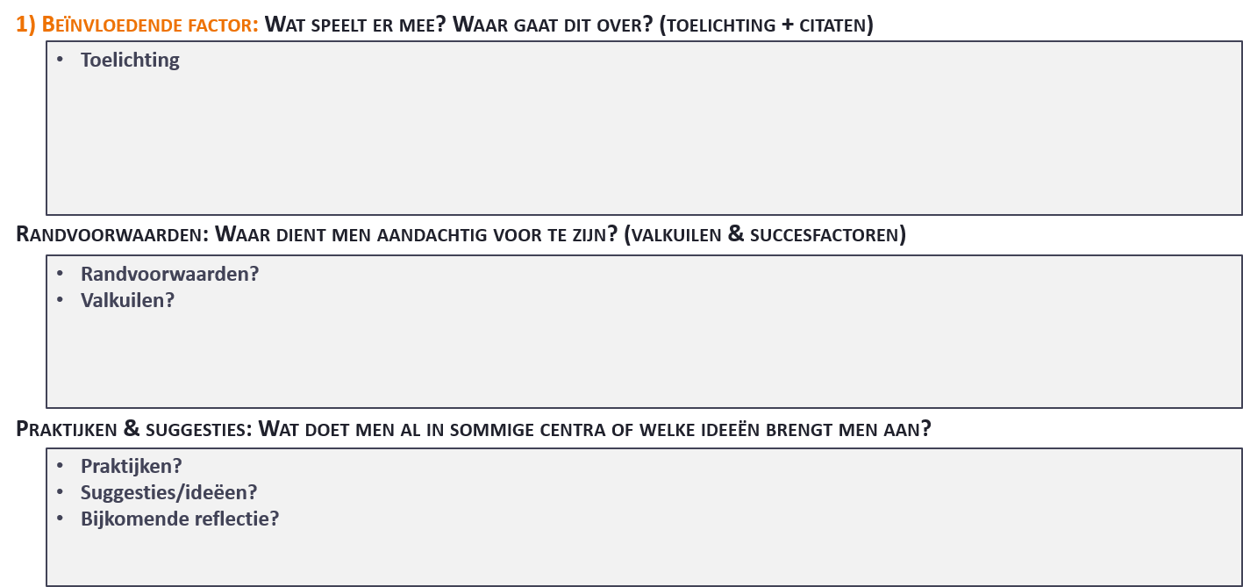
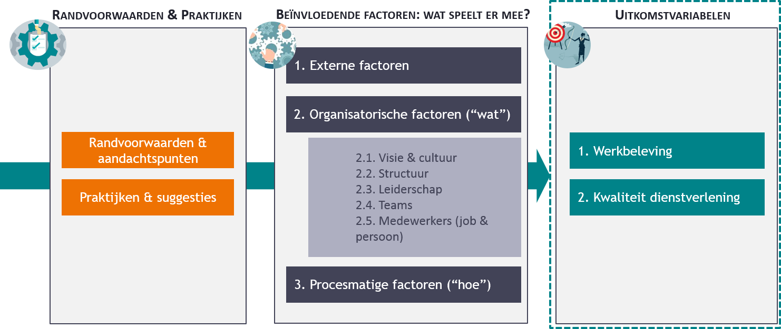
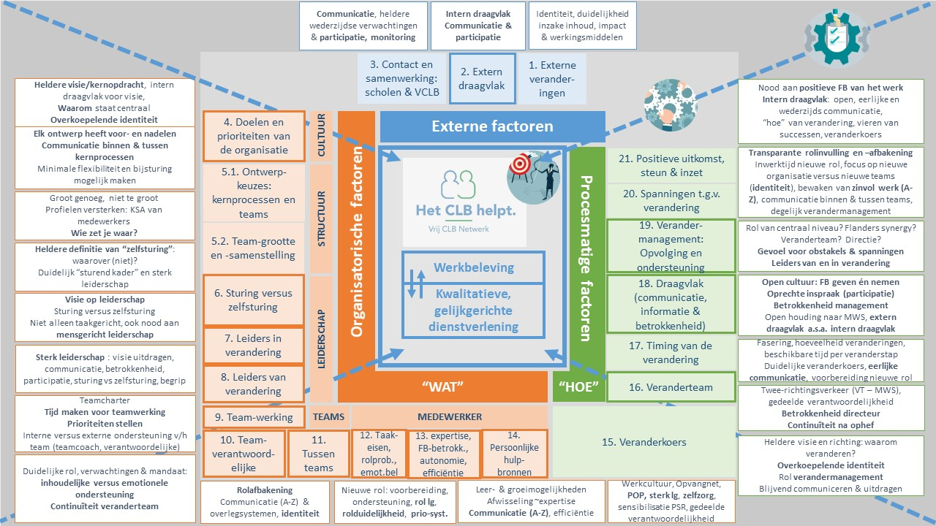
4. Terugkoppeling: Bevindingen van de piloot-procesanalyse Overzichtsmodel – slide per factor - Mozaïek van bevindingen

Slide 27
4. Terugkoppeling: Bevindingen van de piloot-procesanalyse Overzicht: Beïnvloedende factoren & uitkomstvariabelen
Randvoorwaarden & Praktijken
Beïnvloedende factoren: wat speelt er mee?
Uitkomstvariabelen
1. Externe factoren
2. Organisatorische factoren (“wat”)
Randvoorwaarden & aandachtspunten
2.1. Visie & cultuur
2.2. Structuur
2.3. Leiderschap
2.4. Teams
2.5. Medewerkers (job & persoon)
1. Werkbeleving
Praktijken & suggesties
2. Kwaliteit dienstverlening
3. Procesmatige factoren (“hoe”)

Slide 28
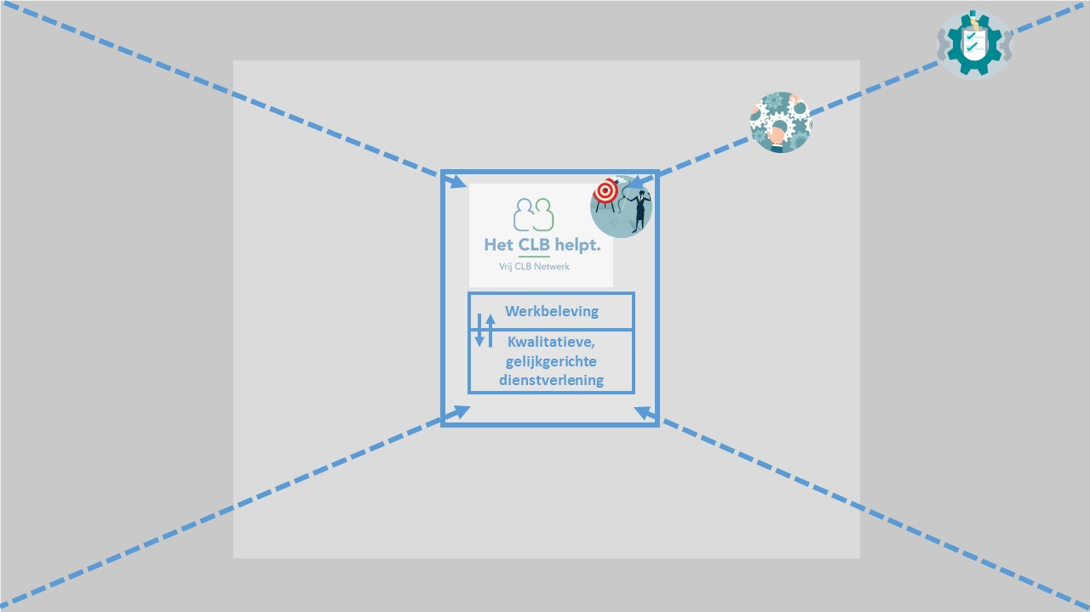
4. Terugkoppeling: Bevindingen van de piloot-procesanalyse Overzicht: Mozaïek van beïnvloedende factoren & uitkomstvariabelen

Slide 29
4. Terugkoppeling: Bevindingen van de piloot-procesanalyse Uitkomstvariabelen: Werkbeleving
Doel 1: Betere werkbeleving
Algemene bevindingen | MM | ME | A | D/P | G
Algemene sfeer | ↓ | = | ↓ | = | ↓
Trend evolutie belasting | ↑/= | ↑/= | ↑ | ↑ | ↑
Trend evolutie motivatie | ↓ | ↑ | ↓ | ↑ | ↓
Herstelbehoefte, uitval, verloop | ? | ? | ↑ | ↑ | ↑
Let op: Veel variatie in beleving tussen vestigingen, tussen teams, tussen personen
Enkele citaten
“De samenhang in het centrum is kwijt”, “Nog nooit zo erg”, “Er wordt minder gelachen, minder tijd voor persoonlijke relaties onder collega’s”, “iedereen geraak in cocon, gefocust op eigen takenlijstje”; “overlevingsmodus”, “Collega’s hangen goed aan mekaar, zowel in het centrum als in het team. Door de verandering hebben we niet moeten inboeten qua sfeer”
“vroeger had ik niet het idee dat het belastend was”, “’s morgens geen zin om aan het werk te gaan”, “hoop dat het werk meer werkbaar zou worden na de kanteling maar bleek niet zo”, “’s avonds gevoel leeggezogen te zijn”
O: “Vroeger hele traject, nu minder zinvol”, T: “minder betrokkenheid bij casus, je valt in”, T:“feedback van scholen komt niet meer tot bij ons”, “vervanging bij uitval is niet evident”, T: “fijn om niet meer alles te moet doen en kunnen op een school”, O: “We ervaren het voordeel bezig te kunnen zijn met de onthaalvragen, we worden we beter en beter in hetgeen we doen”
Notes:
Citaten:
Algemene sfeer:
“Er hangt een beladen sfeer”, “De samenhang in het centrum is kwijt”, “Nog nooit zo erg”, “Er wordt minder gelachen, minder tijd voor persoonlijke relaties onder collega’s”,
“Er is veel collegialiteit in ons team”, “Collega’s hangen goed aan mekaar, zowel in het centrum als in het team. Door de verandering hebben we niet moeten inboeten qua sfeer”
Belasting:
“vroeger had ik niet het idee dat het belastend was”, “we zijn moe, je wordt leeggezogen door het negatieve”, “we vinden onze draai niet in het nieuwe systeem”, “’s morgens geen zin om aan het werk te gaan”, “hoop dat het werk meer werkbaar zou worden na de kanteling maar bleek niet zo”
Meer belastend door:
Minder variatie
Minder overzicht
Veel tijd steken in plannen, logistiek, mensen bellen
Minder afgebakend
Geen beheer van eigen agenda
Meer casussen
Minder proactief kunnen werken
Als ondersteunende dienst voortdurend bezig, geen tijd voor opruim of orde
Complexe dossiers
Combinatie van meerdere teams (verpleegkundige)
Negatief contact met scholen
Veel heen en weer gerij en dat vraag organisatorisch geregel
Zwaarder pakket voor O: amper op het centrum aanwezig, mailverkeer is exponentieel toegenoemen, filter tussen scholen en collega’s, altijd piek – geen rustperiodes, eerste aanspreek voor scholen, uitval in de teams”
Persoonlijke afbakening van het werk is minder evident
Hoeveelheid werk noopt tot thuiswerk
Minder tijd voor degelijke gesprekken – meer tijd naar vergaderingen, bevragingen van ouders, lln,…
Minder belastend door:
Aanwezige collegialiteit
Minder verschillende dingen doen, meer focus op takenpakket
Minder moeten kunnen
Motivatie:
O: “Vroeger hele traject, nu minder zinvol”, T: “minder betrokkenheid bij casus, je valt in”, T:“feedback van scholen komt niet meer tot bij ons”, T: “fijn om niet meer alles te moet doen en kunnen op een school”, O: “We ervaren het voordeel bezig te kunnen zijn met de onthaalvragen, we worden we beter en beter in hetgeen we doen”
Minder motiverend door:
O: Minder zinvol werk (rol wordt onderschat)
T: minder betrokken bij volledige traject, voortraject ontbreekt
Feedback van scholen komt niet meer tot bij T
Spanningen t.g.v. veranderingen (scholen + interne versterking)
Motiverende door:
Focus en vergroting expertiserol, specialisatie
Gevoel van gedeelde verantwoordelijkheid in het nastreven van onze kernopdracht
Ook al focussen we ons op trajecten, niet het gevoel minder gevarieerd te kunnen werken.
Meer in comfortzone werken
Meer duidelijke rolafbakening – al is hier nog werk aan

Slide 30
4. Terugkoppeling: Bevindingen van de piloot-procesanalyse Uitkomstvariabelen: Kwaliteit van de dienstverlening
Doel 2: Kwalitatieve dienstverlening waar gelijkgerichtheid centraal staat
Algemene bevindingen | MM | ME | A | D/P | G
Algemene kwaliteit van de dienstverlening | ↓ | ↑ | ↓ | = | ↓
Gelijkgerichtheid | ↑ | ↑ | ↑ | ↑ | ↑
Eerder negatieve interactie met scholen, ouders en leerlingen
Negativiteit/ongenoegen:
Gebrek aan waardering, Geen begrip voor nieuwe situatie
Gevoel zich continu te moeten verantwoorden
Meer afstand (vroeger 1 anker)
Minder tijd, opvolging en nazorg
↑ Doorlooptijd van vraag- tot hulpverlening
Moeizame interactie met andere externe partners: wie heeft welke verantwoordelijkheden?
Gelijkgerichtheid: meer zichtbaarheid, afspraken moeten worden gemaakt, duidelijke kernprocessen als basis
Expertisegericht en professioneel werken: gericht inzetten van collega’s is mogelijk
Onafhankelijke rol kunnen opnemen naar scholen én ouders/lln (ipv schoolanker)
Praktijken: tevredenheidsenquête, aandachtsformulier ter opvolging van kwaliteit

Slide 31
4. Terugkoppeling: Bevindingen van de piloot-procesanalyse Overzicht: Beïnvloedende factoren & uitkomstvariabelen
Randvoorwaarden & Praktijken
Beïnvloedende factoren: wat speelt er mee?
Uitkomstvariabelen
1. Externe factoren
2. Organisatorische factoren (“wat”)
Randvoorwaarden & aandachtspunten
2.1. Visie & cultuur
2.2. Structuur
2.3. Leiderschap
2.4. Teams
2.5. Medewerkers (job & persoon)
1. Werkbeleving
Praktijken & suggesties
2. Kwaliteit dienstverlening
3. Procesmatige factoren (“hoe”)

Slide 32
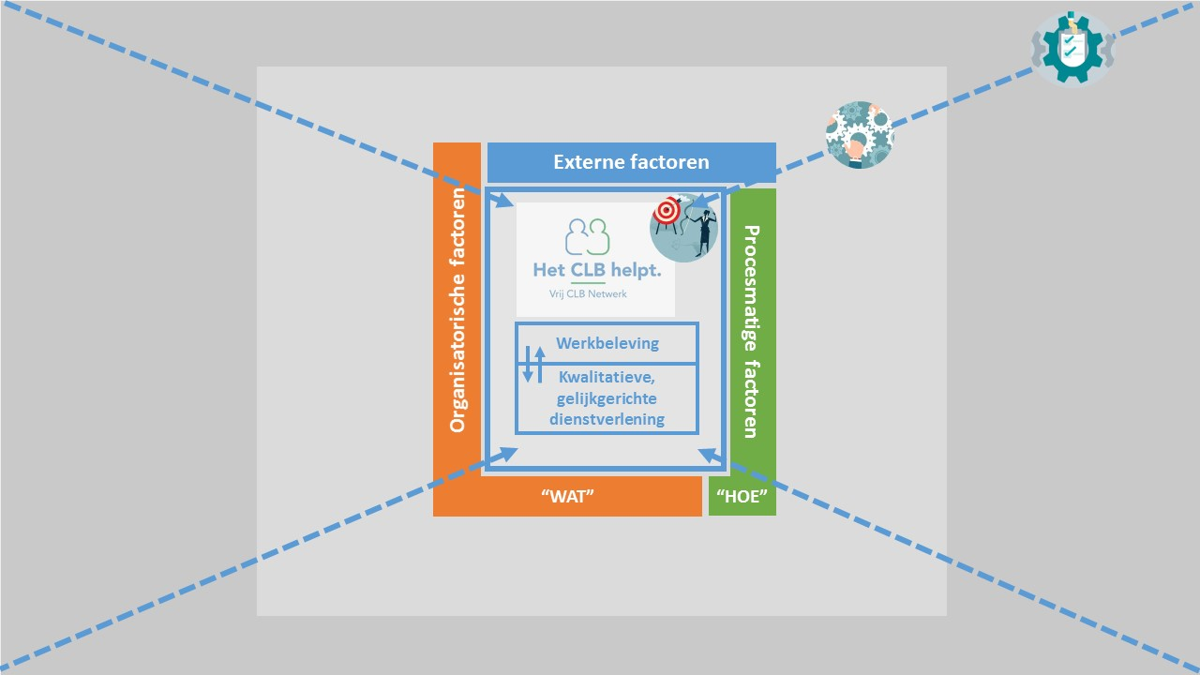

Slide 33
4. Terugkoppeling: Bevindingen van de piloot-procesanalyse 1. Externe factoren
Randvoorwaarden & Praktijken
Beïnvloedende factoren: wat speelt er mee?
Uitkomstvariabelen
Randvoorwaarden & praktijken
1. Externe factoren
Externe veranderingen
Extern draagvlak van scholen, ouders, leerlingen en externe partners*
Contact en samenwerking tussen scholen & VCLB
1. Werkbeleving
2. Kwaliteit dienstverlening

Slide 34
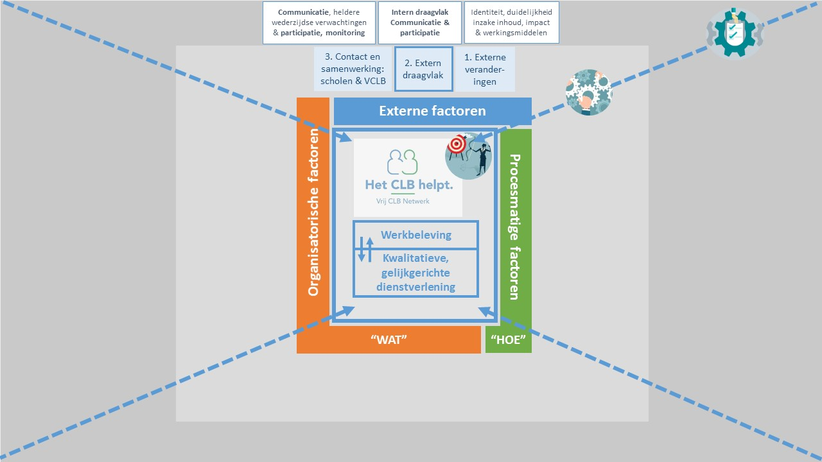

Slide 35
4. Terugkoppeling: Bevindingen van de piloot-procesanalyse 1. Externe factoren: Externe veranderingen (1)
1) Externe veranderingen: Wat speelt er mee? Waar gaat dit over? (toelichting + citaten)
Toelichting: VOCA-omgeving (Volatiel, Onzeker, Complex, Ambigu) zet VCLB onder druk (externe ‘dwang’ om te veranderen):
Wettelijke veranderingen / onderwijslandschap: decreet lln-begeleiding, M-decreet, ondersteuningsnetwerk, IJH, ... – Bvb. “We worden in de rol van poortwachter geduwd”; “Iedereen wijst naar ons”; “Wij laten ons uitschelden en vangen alle boosheid op”
Maatschappelijke veranderingen: complexere casussen, hogere verwachtingen en eisen van ouders, scholen, ... – weinig waardering, geen geduld, agressie, ...
Randvoorwaarden: Waar dient men aandachtig voor te zijn? (valkuilen & succesfactoren)
Identiteit: Waar staan wij voor? Waarom doen we het?
Duidelijkheid inzake externe veranderingen (regelgeving)
Waar gaat het over?
Wat betekent dit voor ons?
Wat is de impact op ons werk?
Helderheid over werkingsmiddelen (omkadering, onderbemanning?)
Rol van centraal niveau inzake communicatie en verheldering
Nood aan flexibel organisatiemodel
Praktijken & suggesties: Wat doet men al in sommige centra of welke ideeën brengt men aan?
Praktijken
Communicatie vanuit het centrale niveau inzake veranderende regelgeving
Infosessies?
Impact verhelderen
Eigen identiteit (“waarom”) blijvend bekrachtigen
Bijkomende reflectie:
Hoe flexibel inspelen en omgaan met externe veranderingen (regelgeving, verwachtingen,…)?
Hoe noden vanuit CLB naar wetgevend kader vertalen?

Slide 36
4. Terugkoppeling: Bevindingen van de piloot-procesanalyse 1. Externe factoren: Extern draagvlak (2)
MM | ME | A | D/P | G
☒ | ☒ | ☒ | ☒ | ☒
2) Extern draagvlak van scholen, ouders, leerlingen en partners: Wat speelt er mee?
Toelichting: Vernieuwde rol en werking duidelijk voor scholen, leerlingen/ouders, externe partners? Weet men wat de VCLB-opdracht is, waar het VCLB voor staat, waarom men anders werkt en er bepaalde prioriteiten en keuzes worden gemaakt? Wat zijn realistische verwachtingen naar elkaar toe?
Citaat: “Belangrijk dat we laten voelen aan de scholen dat we er achter staan”. “Het is belangrijk dat je niet negatief communiceert in scholen over de verandering, ze proberen je woorden in de mond te leggen”; “Communicatie naar scholen had duidelijker mogen gebeuren. Wie is wie? Wie kunnen ze verwachten?”; “Scholen best van in het begin betrekken om weerstand te beperken”
Randvoorwaarden: Waar dient men aandachtig voor te zijn? (valkuilen & succesfactoren)
Intern draagvlak als voorwaarde voor extern draagvlak
Grenzen aangeven vanuit gedeelde interne visie
Valkuil: Intern niet achter de verandering? Scholen merken dit en spelen er op in
In gesprek gaan met en betrekken van stakeholders
Door koepel, directeur, medewerkers
Begint met de veranderfora!
Feedback verzamelen via enquêtes, aandachtsformulieren, ...
Rol van iedere CLB medewerker
Praktijken & suggesties: Wat doet men al in sommige centra of welke ideeën brengt men aan?
Praktijken
Positief communiceren naar scholen over nieuwe werking
Scholen van in het begin betrekken om weerstand te beperken
Duidelijkheid over wederzijdse verwachtingen
Perspectief van stakeholders binnenbrengen
Samen naar oplossingen zoeken (bvb. ook werkgroepen in VLCB Aarschot)
Snapt men VCLB-terminologie? Rol voor koepel?
Zie ook slide 60 (veranderaanpak: belang van communicatie, informatie en betrokkenheid)
Notes:
Praktijken:
Positief communiceren naar scholen over nieuwe werking
Scholen van in het begin betrekken om weerstand te beperken
Regelmatig met scholen samenzitten (in kleine groepen) om hen te betrekken in het proces en bij te sturen/uitleg te bieden waar nodig
Duidelijkheid over wederzijdse verwachtingen
Perspectief van stakeholders binnenbrengen
Samen naar oplossingen zoeken (bvb. ook werkgroepen in VLCB Aarschot)
Snapt men VCLB-terminologie? Rol voor koepel?
Zie ook slide 60 (veranderaanpak: belang van communicatie, informatie en betrokkenheid)
Citaten van directeurs:
“Nu zou ik het op een andere manier brengen naar de directies. Ik heb oorspronkelijk vooral gewezen op onze ‘waarom’ (dwang en drang) en op het subsidariteitsprincipe van het VCLB (fase 2). Dat kwam niet goed aan. Scholen voelden zich in de steek gelaten, door de ondersteuningsnetwerken en CLB’s. Zorgcoördinatoren worden meer administratief, dit verstrekt nog de nood aan meer ondersteuning. Scholen waren er niet klaar voor. Het was toch beter geweest als we meer waren tegemoetgekomen aan de nood van de scholen en op fase 1 (consultatieve leerlingenbegeleiding) hadden ingezet”. “Begin schooljaar 2017-2018 hebben we een SWOT gedaan en meer ingezet richting scholen, met bvb. werkgroepjes met scholen.” (VCLB Aarschot)
We hebben in het begin vooral gehamerd op het subsidariteitsprincipe vh VCLB en dat kwam niet goed aan. Scholen voelden zich in de steek gelaten en waren er niet klaar voor. Nu proberen we meer samen naar oplossingen te zoeken” (VCLB Aarschot)
“Ik ben van mening dat in scholen waar de taakverdeling CLB-school nog niet goed is uitgeklaard er zeker extra moet geïnvesteerd worden in de schoolondersteuning, zodat de interne zorg sterker wordt. Anderzijds stel ik vast dat onze medewerkers soms teveel de school ondersteunen, en ze de school afhankelijker in plaats van sterker maken. Extra investeren moet dus goed door de andere teamleden opgevolgd en ondersteund worden, en moet bewuste interventies inhouden. Waar de afstemming interne zorg - CLB goed geregeld is, is er veel meer positiviteit en begrip voor elkaar.” (VCLB Maasland)

Slide 37
4. Terugkoppeling: Bevindingen van de piloot-procesanalyse 1. Externe factoren: Contact en samenwerking VCLB – Scholen
MM | ME | A | D/P | G
☒ | ☒ | ☒ | ☒ | ☒
3) Contact & samenwerking tussen vclb en scholen: Wat speelt er mee? (toelichting + citaten)
Toelichting: Belang van een goed contact en contstructieve samenwerking met de betrokken scholen – Vermijden van een ‘wij-zij-verhaal’
Citaat: “Er is meer afstand van de scholen”
Randvoorwaarden: Waar dient men aandachtig voor te zijn? (valkuilen & succesfactoren)
In gesprek gaan met en betrekken van scholen
Door koepel, directeur, medewerkers
Begint met de veranderfora!
Duidelijkheid over wederzijdse verwachtingen: wat doen we wel, wat niet?
Samen naar oplossingen zoeken (bvb. ook werkgroepen in VLCB Aarschot)’
Praktijken & suggesties: Wat doet men al in sommige centra of welke ideeën brengt men aan?
Praktijken
Vast aanspreekpunt van school?
Rolverdeling tussen onthaler en trajecters duidelijk communiceren
Feedback verzamelen via bvb. enquêtes
Systematisch overleg inplannen tussen school en CLB-medewerker: welke prioriteiten gegeven de tijd?
Na aanmelding duidelijk proberen communiceren over engagement, wachttijd, wie de trajecter is – ook bij afronding van traject
Notes:
Citaten van directeurs:
“Nu zou ik het op een andere manier brengen naar de directies. Ik heb oorspronkelijk vooral gewezen op onze ‘waarom’ (dwang en drang) en op het subsidariteitsprincipe van het VCLB (fase 2). Dat kwam niet goed aan. Scholen voelden zich in de steek gelaten, door de ondersteuningsnetwerken en CLB’s. Zorgcoördinatoren worden meer administratief, dit verstrekt nog de nood aan meer ondersteuning. Scholen waren er niet klaar voor. Het was toch beter geweest als we meer waren tegemoetgekomen aan de nood van de scholen en op fase 1 (consultatieve leerlingenbegeleiding) hadden ingezet”. “Begin schooljaar 2017-2018 hebben we een SWOT gedaan en meer ingezet richting scholen, met bvb. werkgroepjes met scholen.” (VCLB Aarschot)
“Ik ben van mening dat in scholen waar de taakverdeling CLB-school nog niet goed is uitgeklaard er zeker extra moet geïnvesteerd worden in de schoolondersteuning, zodat de interne zorg sterker wordt. Anderzijds stel ik vast dat onze medewerkers soms teveel de school ondersteunen, en ze de school afhankelijker in plaats van sterker maken. Extra investeren moet dus goed door de andere teamleden opgevolgd en ondersteund worden, en moet bewuste interventies inhouden. Waar de afstemming interne zorg - CLB goed geregeld is, is er veel meer positiviteit en begrip voor elkaar.” (VCLB Maasland)

Slide 38
4. Terugkoppeling: Bevindingen van de piloot-procesanalyse 2. Organisatorische factoren (“wat”)
Randvoorwaarden & Praktijken
Beïnvloedende factoren: wat speelt er mee?
Uitkomstvariabelen
Randvoorwaarden & praktijken
2. Organisatorische factoren (“wat”)
2.1. Visie & cultuur
Doelen & strategie
2.2. Structuur
Ontwerpkeuzes
2.3. Leiderschap*
Sturing versus zelfsturing*
Leiderschapsbeeld
Leiderschap doorheen verandering
2.4. Teams (binnen & tussen)*
Teamwerking
Teamverantwoordelijke, -coach
Samenwerking & communicatie tussen teams (identiteit)
2.5. Medewerkers (job & persoon)*
Stressbronnen (3)
Motivatiebronnen (4)
Persoonlijke hulpbronnen
1. Werkbeleving
2. Kwaliteit dienstverlening

Slide 39
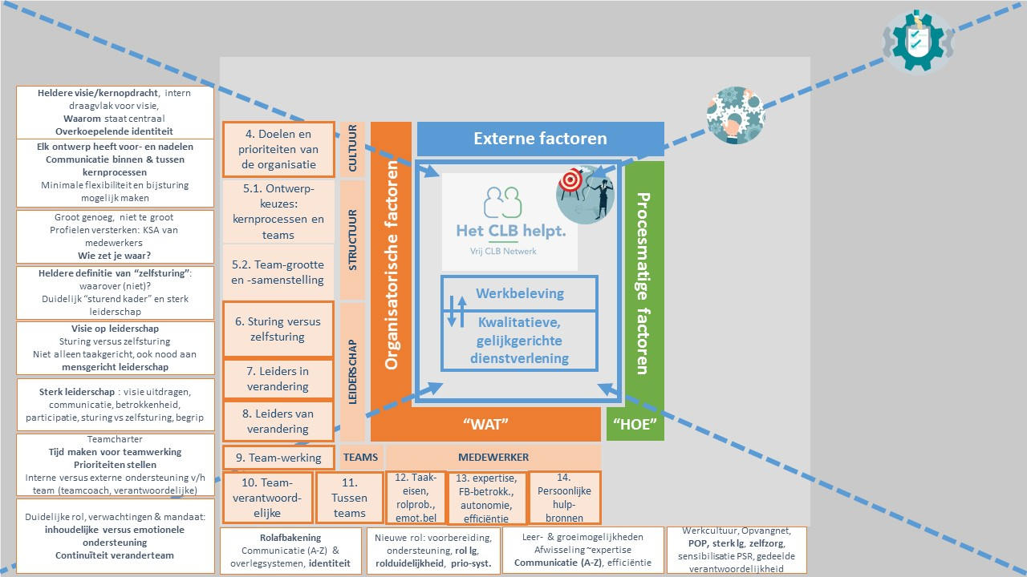

Slide 40
3. Terugkoppeling: Bevindingen van de piloot-procesanalyse 2. Organisatorische factoren: Visie & Cultuur (4)
4) Doelen en prioriteiten van de organisatie: Waar gaat dit over? (toelichting + citaten)
Toelichting: Visie op basis van 3 vragen:
(1) waarom bestaan we? (de betekenisvolle opdracht van onze organisatie)
(2) waarvoor staan we? (onze waarden)
(3) naar waar gaan we? (onze doelen, ambities en prioriteiten – op vlak van dienstverlening maar ook kwaliteit van de arbeid.
Citaat: “Door de kernprocessens (en hun teneindes en stakeholders) scherper te stellen, zijn er lijken uit de kast gevallen. Nu praten teams daarover, mensen denken nu meer over hun opdracht, hun visie, ...”; “Vroeger waren we te braaf als partner en deden we alles wat men vroeg”
Randvoorwaarden: Waar dient men aandachtig voor te zijn? (valkuilen & succesfactoren)
Visie als basis en toetsteen voor het ontwerpen (prototype en verfijning) én het mobiliseren van mensen
Duidelijke ‘waarom’ (dwang en drang) om te veranderen
Valkuil/uitdaging: niet iedereen is overtuigd dat nieuwe organisatie noodzakelijk is en/of de juiste weg is om de visie te realiseren
Citaten: “Ons werk is beter afgelijnd door opsplitsing tussen onthaal en traject, ieder kan zich bewuster focussen op zijn rol” vs “Verlies van contact met leerling en school”
Praktijken & suggesties: Wat doet men al in sommige centra of welke ideeën brengt men aan?
Visie moet AMORE zijn (Ambitieus, Motiverend, Onderscheidend, Relevant en Echt/Eenvoudig) – Niet enkel ratio, maar ook emo – Storytelling
Directie, teamcoaches, ... blijven achter ‘waarom’-vraag (dwang en drang) en visie staan en blijven dit herhalen en in dialoog gaan
Nood aan een open feedbackcultuur: “We zijn te lief voor elkaar”
Notes:
Extra toelichting:
Visie als ‘het ambitieuze en betekenisvolle project waarvoor wij samen willen gaan’. Werd geïntroduceerd en toegelicht op basis van de 3 kernvragen:
Waarom bestaan we? Wat is ’onze betekenisvolle (kern)opdracht’? – deze opdracht werd vervolgens uiteengerafeld in 7 kernprocessen.
Waarvoor staan we? Wat zijn onze waarden? Waar willen we als organisatie verder gaan dan de norm? – zowel VCLB-algemeen (zie ook de Merkbelofte van de Memoriman, A Brand New CLB) als centrumspecifiek. Bvb. waarden als onafhankelijk, laagdrempelig, kansenbevorderend, deskundig.
Naar waar gaan we? Wat zijn onze doelen, ambities en prioriteiten? De veranderkoers.
De centra werden gestimuleerd om op koepelniveau en op centrumniveau een duidelijk antwoord te formuleren op deze vragen (via het veranderteam, sprints, ...).
De boodschap was hierbij dat “visie AMORE moet zijn”:
A : Ambitieus - er moeten inspanningen geleverd worden
M : Motiverend – het moet de medewerkers motiveren en in beweging krijgen
O : Onderscheidend – het moet kleur en eigenheid aan de organisatie
R : Relevant – voor medewerkers, maar ook voor leerlingen/ouders, scholen, partners, ...
E : Echt en eenvoudig – de visie moet kort en begrijpbaar zijn. Men moet in staat zijn om het door te vertellen en anderen warm te maken. Een hoog ‘storytelling-gehalte’
AMORE betekent dat het niet alleen vanuit Ratio moet onstaan (zorgt voor het nemen van de juiste beslissing !) maar ook vanuit Emo (zet aan tot handelen, moet mensen raken). Door de betrokkenheid van velen in het tot stand komen van de visie, krijgen alle betrokkenen energie om er actief hun bijdrage aan te leveren.
De visie van een organisatie moet dus zo AMORE zijn dat het mensen mobiliseert in de verandering, om zo de kernopdracht en ambities te realiseren. De visie van een organisatie vormt hierbij de basis voor het verder organiseren (het gaat dus om ‘visiegedreven organiseren’). Het helpt bepalen welke ontwerpkeuzes een organisatie maakt (prototype) en dient als toetssteen voor de verdere verfijning ervan.
Visie/waarden vertalen we in een betekenisvolle opdracht.
We begrijpen wat de betekenisvolle opdracht van het CLB is, wat wij worden geacht te doen (kernprocessen) én vertalen dit in acties die duidelijk zijn voor de buitenwereld.
Een éénduidig begrip hiervan binnen ons VCLB én over CLB’s heen is nodig.
Dit is het vertrekpunt van waaruit wij over het organiseren en werken in teams gaan nadenken.
Citaten - Cultuur:
“Succesfactoren binnen ons vestiging? Er is een open feedbackcultuur, iedereen respecteert elkaar, men kent elkaars zwakkere en sterke punten, we zijn oplossingsgericht.”
“Nood aan een meer open cultuur: we zijn te lief voor elkaar”.
“We zijn altijd een centrum geweest dat goed aan elkaar hingen, vertrouwen, we spreken veel uit.”

Slide 41
3. Terugkoppeling: Bevindingen van de piloot-procesanalyse 2. Organisatorische factoren: Structuur (5)
5.1) Ontwerpkeuzes: kernprocessen en teams Wat speelt er mee? Waar gaat dit over? (toelichting + citaten)
Toelichting: Welke teams zijn gevormd (op basis van kernprocessen vs regio)? Welke impact heeft dit op de dienstverlening, samenwerking, de jobinhoud en werkbeleving?
Enkele citaten: “Vroeger zag je dingen in scholen eerder aankomen, nu duurt het langer vooraleer zaken worden opgestart” ; “Je moet het organisatorisch regelen met verschillende scholen, verplaatsingen, plannen, bij wie je waar moet zijn, wie moet je mailen, ... Dat is wel belastend”
Randvoorwaarden: Waar dient men aandachtig voor te zijn? (valkuilen & succesfactoren)
Elke ontwerpkeuze heeft voor- en nadelen (zie volgende slides*): blijf bewust van de nadelen
Systemen, afspraken, communicatie, ... kunnen nadelen helpen compenseren
Evalueer de werking en durf bij te sturen
Valkuilen:
Als organisatie of team niet meer aan hetzelfde zeel trekken
Verkeerde verwachtingen bij scholen
Conflict met scholen
Praktijken & suggesties: Wat doet men al in sommige centra of welke ideeën brengt men aan?
Monitor de dienstverlening (bevraging van scholen en ouders)
Zorg voor een goede afstemming en overdracht tussen onthaal en traject (zie 11) – wees niet te rigide in afgrenzing onthaal/traject
Goede filter/buffer door onthaal is cruciaal
Praktijk: vaste onthaalmomenten op scholen (VCLB Ninove)
Trek aan hetzelfde zeel, blijf duidelijk communiceren en schep realistische verwachtingen richting scholen
Zoek samen met school naar oplossingen
Notes:
Verdere toelichting:
Centra hebben keuzes gemaakt over hoe ze de kernprocessen al dan niet te verstrengelen om teams te vormen. Deze keuzes hebben een belangrijke impact op de manier waarop de VCLB-opdracht wordt vervuld (kwaliteit van dienstverlening), de manier waarop er moet worden samengewerkt (binnen teams en over teams heen), en de jobinhoud en werkbeleving van medewerkers.
Elke ontwerpkeuze heeft haar voor- en nadelen. Belangrijk is om zich hiervan bewust te zijn en blijven van deze nadelen en deze zo goed mogelijk trachten te compenseren. Tijdens de verandertrajecten werd ook meegegeven dat de ontwerpkeuzes (het prototype en de verdere verfijning ervan) telkens moeten worden afgetoetst aan een aantal toetstenen: zal de nieuwe organisatie helpen om onze kernopdracht en ambities te realiseren (op vlak van dienstverlening, op vlak van kwaliteit van de arbeid), strookt het met onze waarden? ...
Monitor de kwaliteit van dienstverlening monitoren (zonder te vervallen in een administratieve rompslomp): tevredenheidsbevraging van scholen, aandachtsformulier voor ouders (waarin ze feedback kunnen meegeven over het doorlopen traject), ...
Durf de werking te herbekijken.
Bijvoorbeeld: bij VCLB Aarschot bleken er te veel medewerkers per school te zijn (versnippering van trajecten), dit heeft men bijgestuurd zodat men nu in een beperkt aantal scholen komt.
Bijvoorbeeld: bij VCLB Maasland zijn er een aantal bijsturingen gebeurd agv tevredenheidsbevraging bij scholen. 1 team geeft bvb. sneller een naam aan de scholen zodat die het gevoel hebben er mee bezig te zijn; een ander team werkt anders.
Installeer goede systemen om bepaalde nadelen van ontwerpkeuzes te compenseren. Bijvoorbeeld: wanneer ‘onthaal’ en ‘traject’ uit elkaar worden gehaald (in verschillende teams of teamrollen), is het des te belangrijker dat er een goede verstandhouding en samenwerking is en er goede systemen worden geïnstalleerd (aanmeldingsformulier, criteria vastleggen, dispatch vs warme overdracht, ...). Zie 11.
Onthaal moet goed kunnen filteren/bufferen. Onthalers moeten sterk in hun schoenen staan en onder meer de regelgeving goed kennen. Zie 6c.
Zorgen dat onthaalmedewerkers op vaste momenten op school zijn (VCLB Ninove).
Zorg dat je als organisatie en team op eenzelfde manier blijft communiceren richting scholen en aan hetzelfde zeel blijft trekken (zodat scholen voelen dat men nog steeds achter de nieuwe werking staat). Schep ook duidelijkheid naar scholen toe: Wat is de rolverdeling tussen onthaler en trajecter? Wat kunnen ze verwachten van een trajectbegeleiding? Wat is realistisch?
Tracht met scholen samen te zoeken naar oplossingen.
Citaten:
“Op zeker moment hebben we het huidig model in vraag gesteld maar uiteindelijk toch behouden, omdat we verandermoe zijn. In se is het een goed model maar het is niet evident om het te doen draaien”
“Collega’s waren te veel versnipperd over verschillende scholen, nu heeft iedereen een beperkt aantal scholen” (VCLB Aarschot)
”Belangrijk dat we laten voelen aan de scholen dat we nog steeds achter onze keuze staan.”
“Belangrijk dat je in scholen niet negatief gaat communiceren over de verandering.
“Scholen proberen je woorden in de mond te leggen.”
“Belangrijk dat we vanuit team onthaal ook aan leerlingen duidelijk aangeven wat onze rol is.”
“Voor scholen moet duidelijk zijn wat ze wel en niet kunnen verwachten. Hier moeten we nog meer op inzetten”
...

Slide 42
3. Terugkoppeling: Bevindingen van de piloot-procesanalyse 2. Organisatorische factoren: Structuur (5)
5A) Ontwerpkeuzes: kernprocessen en teams Bijkomende toelichting
Ontwerpkeuze (1) | Kwaliteit van dienstverlening (Positieve impact / Riscofactoren-Aandachtspunten) | Werkbaarheid/Welbevinden (Positieve impact / Riscofactoren-Aandachtspunten)
Oorspronkelijke werking: medewerker verbonden aan 1 of meerdere scholen (pakt KP1-2-3-4-6 op) | Snel inspelen op vragen vanuit de school Proactief werken Wachttijd kan worden beperkt Kunnen ‘onderhandelen’ met scholen, tussenstappen zoeken, ... Te rade kunnen gaan bij collega’s (casussen worden onder meer besproken op wekelijkse teammomenten) | Zinvol werk (casussen opvolgen van A-Z) Duurzame relatie opbouwen met scholen Minder planning en verplaatsing nodig
 | VCLB’er als verlengstuk van de school Voor meer ingeschakeld dan de wettelijke opdracht bepaalt Moelijk om ‘neen’ te zeggen tegen bepaalde vragen van scholen Geen gelijkgerichtheid (elke medewerker doet z’n eigen ding) | Gevraagde expertise moeilijk om dit als indivdu allemaal te behappen (onmogelijk om van alle markten thuis te zijn)
Notes:
Een overzicht (op basis van de interviews) van mogelijke voordelen (positieve impact) en nadelen (risicofactoren en aandachtspunten) van ontwerpkeuzes op vlak van zowel werkbaarheid/werkbeleving/welbevinden als kwaliteit van dienstverlening.
De focus ligt hier vooral op KP1-2-3-4-6 (en niet op de uitvoering van KP5-7).

Slide 43
Ontwerpkeuze (2) | Kwaliteit van dienstverlening (Positieve impact / Riscofactoren-Aandachtspunten) | Werkbaarheid/Welbevinden (Positieve impact / Riscofactoren-Aandachtspunten)
Schoolnabije teams (KP1-2-6, onthalers) en leerlingnabije teams (KP3-4, trajecters) (Opmerking: KP3 en 4 worden al dan niet in een ander team gelegd om te vermijden dat aandacht en tijd voor KP4 verdwijnt wegens wachtlijsten bij KP3) | Beter zicht op welke casussen worden aangemeld Scholen wijzen op hun rol in het zorgcontinuum (fase 1) en casussen ‘terugduwen’ Alle scholen krijgen dezelfde informatie Elkaar als collega’s ondersteunen (1 team met dezelfde opdracht) Meer onafhankelijkheid Meer gelijkgericht (“de lijken vallen uit de kast”) Meer tijd om zich ook op ouders en leerlingen te richten (bvb. aanpassing van openingsuren) Belangen van de leerling meer behartigen Continuïteit kunnen borgen als leerling van school verandert Betere opvolging van grotere gezinnen Scholen appreciëren ervaren trajectbegeleiders (casus woren intensief opgevolgd) | Meer focussen op ofwel schoolondersteuning ofwel begeleiding van leerlingen Ingezet op talenten en expertise Expertise kan worden uitgebouwd. Meer focus en rust in het werk?
 | Langere doorlooptijd Minder ‘onderhandelen’ en tussenstappen zoeken: conflict met de belangen van de school Trajecters kennen context van scholen soms niet Inefficiëntie: met meerdere mensen op dezelfde dag op dezelfde school, dingen gebeuren dubbel Gevoel dat het ‘overzicht’ verdwijnt Scholen vergelijken VCLB’ers (“waarom werkt de ene zus en andere zo?”), spelen ze tegen elkaar uitspelen en gaan ‘shoppen’ | Ontstaan van wij-zij-cultuur tussen onthalers en trajecters (‘casus over het muurtje gooien’), onthalers voelen zich niet gewaardeerd als er ‘een casus terugkeert’ en hun expertise in vraag wordt gesteld VCLB’er zich moet verdedigen/verantwoorden waarom bepaalde zaken niet meer (direct) worden opgepakt; minder waardering; vooral onthalers in vuurlinie Werk minder zinvol omdat casussen niet van A-Z kunnen worden afgewerkt en men binding met de school verliest, geen nazorg meer kan bieden, ... (Onthalers voelen zich bijvoorbeeld minder verantwoordelijk voor en verbonden met een groep van lln) Meer plannen, mailen, afspraken maken, en afstanden afleggen Voor artsen en verpleegkundigen is het niet eenvoudig om in 2 teams te zitten
Notes:
Extra citaten:
“Aanvankelijk “wij-zij” door onduidelijke afbakening tussen onthaal en traject. Op zekere moment was er kloof tussen invulling van casussen. Nu gaat dat beter.” ; “De afgelopen maanden is er wrevel: gevoel van vergelijking en verantwoording te moeten afleggen - dit stuit op verweer.” “Iedereen heeft contact met iedereen. Op maandagmiddag heeft iedereen team. We worden erbij geroepen. Er worden afspraken gemaakt, bvb. rond herevaluaties, heel veel IQ-onderzoeken (Team Onthaal heeft toen geholpen bij IQ-testen). We moeten nu misschien iets meer overleggen, maar dat is ook omdat het nieuw was. Nu is ons eamoverleg wel minder lang dan het teamoverleg secundair onderwijs dat we vroeger hadden.” (VCLB Aarschot)
“Sinds dit jaar hebben we voor het eerst een wachtlijst. We moeten kijken hoe we het efficiënter kunnen organiseren. We spenderen heel wat tijd aan teamoverleg en casusoverleg. Dat is niet makkelijk, zeker als we kijken naar het aantal deeltijdse mensen in het team. We proberen bvb. niet alles samen te doen, er is iemand die het overleg voorbereidt. Op die manier doen we niet alles samen en gebruiken we enkel nog het team om samen af te spreken. (VCLB Maaseik)
“Knip tussen onthaal/traject blijft een moeilijk verhaal. Wat geven we door?. We ervaren dat als een moeilijkheid. We zijn daar flexibel mee omgegaan. We zijn daarrond gaan samenzitten. Individuele casussen bekeken. Heel moeilijk om dat zwart op wit op papier te zetten.” “Voor de wachtlijsten bij team traject werkt men met een teambord met systeem met briefjes om te prioriseren. We zitten ook vaak informeel samen. Er wordt veel overlegd. We maken niet strikt die splitsing tussen onthaal en traject.” “Document voor vraagverheldering (welke info hebben we minimaal nodig om een traject goed te kunnen starten?): als dat goed is ingevuld, is het voor ons genoeg.” “Bord met casussen op de dispatchingslijst: deze splitsen we op in de casussen die verplicht zijn door het decreet en de vraaggestuurde casussen (de verplichte krijgen prioriteit = gele post-it). Binnen vraaggestuurde maken we nog een onderscheid en maken we een weging.die manier wordt dat verdeeld. Dit bespreken we op maandag. Veel informeel overleg, we lopen veel bij elkaar binnen. Iemand van onthaalteam erbij vragen als er vragen zijn.” (VCLB Maaseik)
“Er is een eilandcultuur van de kernprocessen.” (VCLB Maasmechelen)
“Wanneer geven we iets door, wanneer niet. 80% van de discussies gaat daar over en daar zijn we ook in gegroeid. We discussiëren erover, maar lopen er niet op vast, niet nefast voor de sfeer.” “Soms gaan we vanuit Team Onthaal rechtstreeks met trajecters in overleg, soms via afstemmingsoverleg. Die afstemming moet echt verankerd worden, dat is essentieel. Nu gebeurt het officieus. Door het te formaliseren kunnen we de grijze zone misschien iets minder grijs maken. Overleg om te zoeken naar de juiste spelregels.” “Sommige casussen komen terug naar ons Team Onthaal, dat zorgt soms voor wrevel. Nu is dat wel minder omdat de spelregels duidelijker zijn. Soms het gevoel dat ze ons controleren. “We moeten ons meer verantwoorden.” “Afstemmingsoverleg tussen onthaal en traject met dispatchlijst. We zijn wel gegroeid, maar toch nog veel haken en ogen. Wij hebben geen zicht op wat zij (Team Onthaal) doen aan schoolondersteuning. We besteden meer tijd aan vergaderen.” (VCLB Maasmechelen)
“Er zijn maar beperkte overlegmomenten tussen teams. Met sommige teams hebben we (KP3) haast nooit geen contact (met name KP4 en KP7).” (VCLB Maasmechelen)
Op vlak van gelijkgerichtheid:
“Vroeger kon je een eigen aanpak toepassen wat verwachtingen creëerde bij scholen en wat soms door hen werd uitgespeeld. Nu moeten we afspraken maken, vooral in de teams rond KP3 en KP4, rond wat we wel of niet doen, op welke wijze, tot waar, …”
“Gelijkgerichtheid is geen evidente. Dit was vroeger al moeilijk maar nu wordt het zichtbaarder. Vroeger kon je je meer verschuilen. Maar er is nog ongelijkheid, we hebben dat binnen het team proberen te bespreken, maar het blijft moeilijk. Er is nog meer casusoverleg nodig, om te bepalen waar je afrondt ; hoe ver gaan we als onthaalteam, waar stoppen wij? Dus zowel hoe doen we dat als tot wanneer?”
“Nu is het transparanter, duidelijker wie waar mee bezig is. Vroeger wist je niet waar mensen mee bezig waren.”
“Verschillen in aanpak worden zichtbaar. Dat zorgt voor spanningen tussen personen”
“Meer gelijkgerichtheid doordat je meer aftoetst bij elkaar, zaken worden bespreekbaar”
Op vlak van doorlooptijd:
“Casussen blijven liggen. We krijgen negatieve commentaren van scholen dat het te lang duurt. We hebben nog geen objectieve gegevens mbt doorlooptijd.”
“ Secretariaat: “Het duurt langer voor iemand is doorverbonden.” “Vroeger was het duidelijker. 95% van de telefoons wordt doorgegeven, bijna niets wordt opgelost.”

Slide 44
Ontwerpkeuze (3) | Kwaliteit van dienstverlening (Positieve impact / Riscofactoren-Aandachtspunten) | Werkbaarheid/Welbevinden (Positieve impact / Riscofactoren-Aandachtspunten)
KP1-2-3-4-6 in 1 team, waarbinnen KP1-2-6 en KP3/4 door aparte mensen (rollen) worden opgenomen | Idem als (2) Hypothese: doordat de rollen KP1-2-6 (onthaler) en KP3-4 (trajecter) in hetzelfde team zitten, kan er misschien een betere onderlinge afstemming zijn (vraag wordt meteen tijdens dispatch op teamvergadering besproken) proactiever gewerkt worden makkelijker feedback worden gegeven sneller geleerd worden uit bepaalde trajecten (om dit dan ook terug te koppelen naar de betrokken scholen) Zich meer‘als team’ profileren naar scholen | Idem als (2) Hypothese: bij een grote ‘case load’ (wachtlijsten) bij KP3(-4) kan onthaler sneller worden ingeschakeld om bepaalde taken op te nemen (en collega zodoende te ontlasten)
 | Idem als (2) Risico op een vervaging tussen de rollen: teamleden nemen alle rollen (KP’s) op en men werkt eigenlijk in model (1) | Idem als (2)
Notes:
Citaten:
”Voordeel van onthaal en traject in 1 team is dat we feedback aan elkaar kunnen geven, er is meer communicatie; de vraag wordt meteen tijdens dispatch op team besproken”; “We gaan ook als team naar scholen”. ”Rolafbakening blijft een belangrijk thema. In de regioteams in Ninove gebeurt de dispatch op de wekelijkse teammeeting. Daarnaast ervaart men toch nog nood aan overleg tussen onthalers versus trajects ipv louter op niveau van regioteam.” ; “Opsplitsing tussen onthaal (afzonderlijke vraagverheldering) en traject is wel een goed idee” ; “ “Trajecters missen soms info om mee aan de slag te gaan, er is dus toch wel wat onduidelijkheid tussen onthaal en traject.” “We zijn er nog niet aan uit wat de ideale doorgeefmanier is. Wanneer geef je het door?“ (VCLB Ninove)

Slide 45
3. Terugkoppeling: Bevindingen van de piloot-procesanalyse 2. Organisatorische factoren: Structuur (5)
5.2) Teamgrootte en -samenstelling Wat speelt er mee? Waar gaat dit over? (toelichting + citaten)
Toelichting: Zijn de teams niet te klein of te groot? Hebben ze de juiste samenstelling qua disciplines, expertise en ervaring? Onderbemand?
Enkele citaten: ”Belangrijk om goed na te denken over wie je in de functie van onthaler versus trajecter zet" ; “Goed nagaan wie je waar zet” ; “De mensen die het dit jaar moeilijk hadden, waren mensen die in een rol geduwd zijn” ; ”Moeilijk om als interim om in goed draaiend team te komen”
Randvoorwaarden: Waar dient men aandachtig voor te zijn? (valkuilen & succesfactoren)
Groot genoeg, maar niet te groot
Te klein? Te weinig expertise, back-up, onderbemanning, ...
Te groot (>12 pp)? Kliekjes, minder goede samenwerking, ...
Evenwichtige samenstelling, voldoende ervaring? Valkuil: jong(st)e MW’s als onthaler
Aantal voltijdsen/deeltijdsen per team?
Inzetten en inwerken van interimarissen?
Praktijken & suggesties: Wat doet men al in sommige centra of welke ideeën brengt men aan?
Goed nagaan wie in welk team komt
Teamsamenstelling: vrijwillig vs verplicht
Sterke profielen met ervaring nodig als onthaler
VCLB Maasland: vasthouden aan min. 40% onthaal
Transparantie over omkaderingsgewichten
Opleiding van onthalers (VCLB Limburg) / Ondersteuning van onthalers (VCLB Ninove)
Peter-/metersysteem
Notes:
Verdere toelichting:
Belangrijk om aandacht te hebben van hoe de teams worden samengesteld: evenwichtige samenstelling qua expertise, discipline, ... noodzakelijk. (“Team Geraardsbergen en Pajot zijn misschien te klein om alle expertise te bieden.”)
VCLB Maasland: houdt vast aan min. 40% onthaal om scholen sterker te maken, ipv meer capaciteit bij traject om wachtlijsten weg te werken. / In januari 2018 is er 20% VTE is van schoolnabij team naar leerlingnabij team gegaan.
Wees transparant over omkaderingsgewichten (aantal omkadering per school).
Goed nagaan wie je waar zet. “De mensen die het moeilijk hadden, waren mensen die in een rol geduwd zijn.”
Aandacht voor de rol van onthaler (wie wordt voor de leeuwen gegooid? voldoende ervaring en ondersteuning?).
Hoeveel deeltijdse medewerkers kunnen in een team werken? (“Een onthaler zou min. 60-80% moeten werken - de job is heel moeilijk voor een halftijdse”)
Aandacht voor het inwerken van nieuwe medewerkers (incl. interimarissen). In welke functie/rol komen ze terecht? Heel moeilijk om hen in een goed ge-olied team te laten meedraaien.
Peter-/metersysteem als succesfactor
Extra citaten:
“Belangrijk om goed na te denken over wie je in de functie van onthaler versus trajecter zet. Onthalers moeten sterk in hun schoenen staan. Ze moeten een persoonlijke band kunnen opbouwen met scholen, een all-round kennis hebben inzake CLB-werk, idealiter reeds aantal jaren ervaring, zich goed kunnen organiseren”
“Goed nagaan wie je waar zet. De mensen die het moeilijk hadden, waren mensen die in een rol geduwd zijn”
“Er is een verpleegkundige in ons team die niet voor het schoolnabij team had gekozen: dat werkte niet.”
““We zijn misschien te klein om te specialiseren. In het team kunnen 3 trajecters niet alles behappen, in DENI lukt dat beter omdat ze met 4 zijn)” (VCLB Ninove)
“De verdeling tussen 2 teams verkeerd gebeurd zijn, waardoor het ene team meer omkadering krijgt voor onthaal. Als je dan hoort dat je eigenlijk met te weinig gewerkt hebt, zorgt dit voor de nodige spanningen en frustraties.
“Jonge mensen zijn als onthaler voor de leeuwen gegooid.”
“Belangrijk om goed op te volgen en regeling te herevalueren. Bijvoorbeeld het aantal gewogen leerlingen per medewerker versus aantal vragen/trajecten). Vorig jaar waren we onderbemand.” (VCLB Aarschot)

Slide 46
3. Terugkoppeling: Bevindingen van de piloot-procesanalyse 2. Organisatorische factoren: Leiderschap (6)
6) Sturing versus zelfsturing*: Wat speelt er mee? Waar gaat dit over? (toelichting + citaten)
Toelichting: Welke beslissingsbevoegdheden heeft het team (mate van zelfsturing) en wat ligt er bij de directie?
Enkele citaten: “De ene keer worden dingen afgeklopt en mag er niet over gepraat worden, andere keren zijn we een zelfsturend team. Verwarrend, weinig duidelijkheid, moeilijk een staat op te maken.”; “Sommige teams hebben ook te letterlijk ‘zelfsturing’ opgepakt. De term ‘zelfsturend’ geeft de indruk dat je alles zelf mag beslissen. Vorig jaar zijn we begonnen met ‘alles kan alles mag’, dit heeft voor frustraties gezorgd.”; “Gevoel van valse inspraak”; Directeur: “Wat laat je los en wat niet?”
Randvoorwaarden: Waar dient men aandachtig voor te zijn? (valkuilen & succesfactoren)
Nood aan heldere definitie en omschrijving van ‘zelfsturing’
Nood aan duidelijk ‘sturend kader’ en sterk leiderschap
Duidelijke rol van directeur: wanneer loslaten of net niet?
Persoonlijke behoeften en voorkeuren
Valkuilen: valse inspraak, gevoel aan lot overgelaten Citaten: “Er is geen duidelijke visie rond, eigenlijk hebben we geen mandaat om zaken op te nemen.”; “Als een team aangeeft dat het echt niet gaat, dan moet dit ook doorwegen in de besluitvorming. Wat is anders de waarde van dat ‘zelfsturend team’?” ; “We moeten sneller knopen doorhakken, zowel in het team, als teamoverschrijdend."
Praktijken & suggesties: Wat doet men al in sommige centra of welke ideeën brengt men aan?
Scherpstellen wat men verstaat onder ‘zelfsturende teams’ en welke rol weggelegd is voor de directeur
Zelfsturing is geen doel op zich
Sturing ⬄ Zelfsturing: krijtlijnen/’weipalen’ uitzetten (VCLB Maasland)
Rol van directeur: standpunt innemen en knopen doorhakken waar nodig / helder mandaat geven aan de teams
Bijkomende reflectie: KKIT-methodiek (Flanders Synergy)*
Notes:
Verdere toelichting:
Op dit moment zijn er mensen die een gevoel van valse inspraak ervaren, zowel tijdens het veranderproces als tijdens de huidige werking.
De term ‘zelfsturing’ en ‘zelfsturende teams’ wordt eigenlijk beter niet (meer) gebruikt (zie ook: ‘zelforganiserend’, ‘zelfregelend’, ‘autonoom’, ...). Of als ze gebruikt worden, moet op organisatieniveau worden scherpgesteld wat eronder verstaan wordt. Kernvragen zijn: “Welke/hoeveel autonomie krijgen de teams?” “Waarover kunnen teams beslissen, en waarover niet?” “Over wat hebben teams of individuele medewerkers een mandaat?” “Wie dient waarover te worden geconsulteerd of geïnformeerd?”. Door hier meer duidelijkheid rond te scheppen, kan het gevoel van valse inspraak worden vermeden en de (verkeerde) verwachtingen op vlak van ‘zelfsturing’ worden getemperd.
Zelfsturing is geen synoniem voor ‘vrijheid, blijheid’. Er kan ook geen ‘zelfsturing’ zijn zonder enige vorm van ‘sturing’.
Zelfsturing is ook geen doel op zich, maar een middel om als organisatie een grotere flexibiliteit/wendbaarheid te creëren. Teams in een organisatie hoeven ook niet per se allemaal dezelfde graad van autonomie te hebben – het ene team kan meer matuur zijn dan het andere, kan daarom misschien ook meer autonomie aan en heeft dus minder sturing nodig. In een organisatie is dus diversiteit mogelijk op vlak van teamautonomie.
Het anders organiseren impliceert dat medewerkers eigenlijk een stuk individuele autonomie opgeven om in team te gaan samenwerken. De individuele vrijheid wordt dus wat beknot, en dat kan contradictorisch ervaren worden met verwachtingen die er eventueel zijn gegroeied op vlak van ‘zelfsturing’.
Extra citaten:
Directeur: “Moeilijk als leidinggevende. Soms komen dingen naar boven die niet realiseerbaar zijn. Ik wil gevoel van valse inspraak vermijden, illusie niet wekken dat iedereen alles kan bespreken.”
“Er zou meer inspraak moeten zijn over praktische dingen, niet over alles. Bvb. inspraak mbt verlofregeling, aanwerving als en teamlid uitvalt, bij interne vacature iedereen de kans geven om te solliciteren”.
“Inspraak bij sommige beslissingen zou meerwaarde zijn (bijv. bij nieuwe aanwervingen)”
“Soms worden conclusies getrokken zonder af te toetsen”
“Onze directeur was zoekende. Ze had geen houvast meer. Op een bepaald moment heeft ze ostentatief losgelaten, terwijl wij vonden dat we wel een kapitein nodig hadden.”
“We moeten zelf onze boontjes doppen”
“Toch logisch dat zij soms af en toe knopen moet doorhakken.”
“Als we ergens mee vastzaten, kwam directeur wel met een standpunt.”
“We moeten sneller knopen doorhakken - zowel in het team, als overschrijdend. Bvb. installeren van crisispermanentie heeft heel lang geduurd... Heel wat zaken blijven hangen”

Slide 47
3. Terugkoppeling: Bevindingen van de piloot-procesanalyse 2. Organisatorische factoren: Leiderschap (6)
6) Sturing versus zelfsturing*: Bijkomende reflectie
KKIT-methodiek (Flanders Synergy):
Maak een oplijsting van alle regelactiviteiten
Bediscussieer en bepaal voor elke (deel)activiteit wat op welk niveau komt te liggen
Doel: scherp krijgen over wat een team wel en niet bevoegd is, en wat er hogerop in de organisatie (directie/kader) wordt beslist
De activiteit wordt opgenomen door de teams, tenzij …
Kader: het team het vereiste referentiekader niet heeft
Kennis en informatie: het team de vereiste kennis en oordelend vermogen niet heeft
Impact van beslissingen: het team niet kan evalueren wat de impact is van de te nemen beslissingen
Tijdshorizon: de tijdshorizon het onmogelijk maakt voor het team om de beslissing te nemen
Notes:
Verdere toelichting
De KKIT-methodiek van Flanders Synergy biedt een kader om te bepalen waar bepaalde verantwoordelijkheden en beslissingsbevoegdheden komen te liggen in de organisatie.
Het uitgangspunt is dat alle regelactiviteiten bij de teams worden gelegd (zij zijn bevoegd voor en beslissen over alles), tenzij er argumenten zijn om dit niet te doen.
Regelactiviteiten zijn alle activiteiten die naast het uitvoerend werk dienen te gebeuren. Het gaat om:
Voorbereidende activiteiten: dat wat gedaan moet worden voordat met de uitvoering begonnen kan worden. Dit kan betrekking hebben op verkoop, bestellingen, voorraadbeheer, aankoop, marketing, …
Organiserende activiteiten: het werk op elkaar afstemmen en coördineren, samen met anderen verbeteren en vernieuwen van werkprocessen. Bv. functionele contacten wanneer de noodzaak zich hiertoe aandient of van overlegvormen die op vastgestelde tijdstippen plaatsvinden.
Controlerende activiteiten: de uitvoering van het werk opvolgen. Bv. kwaliteit, financieel, …
Ondersteunende activiteiten: dat wat gedaan moet worden opdat de uitvoering voortgang kan blijven vinden of verbeterd kan worden. Dit heeft betrekking op het onderhouden, verbeteren of vernieuwen van het arbeidsproces, bv. door middel van onderhoud, recrutering, opleiding, IT, …
Argumenten om activiteiten al dan niet door teams te laten opnemen kunnen worden gevonden op vlak van Kader, Kennis, Impact, Tijdshorizon (KKIT).
KKIT-uitgangspunt: De activiteit wordt opgenomen door de teams, tenzij …
Kader: het team het vereiste referentiekader niet heeft
Kennis en informatie: het team de vereiste kennis en oordelend vermogen niet heeft
Impact van beslissingen: het team niet kan evalueren wat de impact is van de te nemen beslissingen
Tijdshorizon: de tijdshorizon het onmogelijk maakt voor het team om de beslissing te nemen.
Aanpak: Binnen een VCLB-centrum zou de directeur op basis van een oplijsting van alle regelactiviteiten een voorstel kunnen doen van wat op welk niveau wordt gelegd (centraal of decentraal). Maak dit zo concreet mogelijk. Nadien kan dit voorstel worden besproken met de teamleiders/-afgevaardigden of met alle medewerkers. Doel: scherp krijgen over wat een team wel en niet bevoegd is, en wat er hogerop in de organisatie wordt beslist.
Zie extra artikel ter documentatie

Slide 48
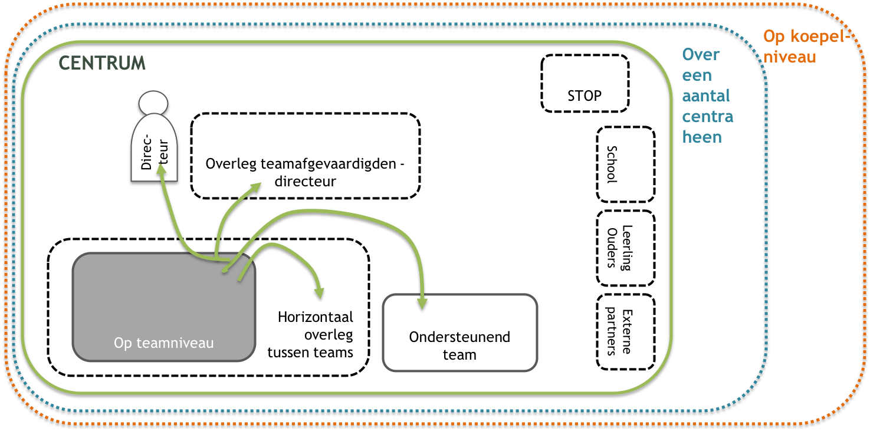
3. Terugkoppeling: Bevindingen van de piloot-procesanalyse 2. Organisatorische factoren: Leiderschap (6)
6) Sturing versus zelfsturing*: Welke bevoegdheden leggen we waar in de organisatie?
Notes:
Toelichting:
Bij de KKIT-oefening kunnen alle regeltaken/–activiteiten op kaartjes worden geschreven.
Deze kaartjes dienen dan op het spelbord te worden gelegd, steunend op de argumentatie vanuit de KKIT-criteria (‘de activiteit wordt opgenomen door de teams, tenzij … ).
Dit kan persoonlijk gebeuren en daarna bediscussieerd worden in groep.
Opmerkingen:
Over het merendeel van de regeltaken zal er geen discussie zijn, het gaat om 10-20% waar dit wel mogelijk het geval is…
Voor sommige activiteiten is het misschien zinvol om kritisch na te denken: moeten we die nog wel doen? (STOP), of kunnen we die niet laten doen door partners/scholen/ouders-leerlingen? Verder zijn er misschien ook activiteiten die best samen worden gedaan met andere centra.

Slide 49
3. Terugkoppeling: Bevindingen van de piloot-procesanalyse 2. Organisatorische factoren: Leiderschap (6)
6) Sturing versus zelfsturing*: Een team heeft een duidelijk kader nodig
Dingen die wij niet zelf mogen beslissen
Dingen die wij moeten afstemmen met andere teams
Dingen die anderen voor ons opnemen

Slide 50
3. Terugkoppeling: Bevindingen van de piloot-procesanalyse 2. Organisatorische factoren: Leiderschap (7)*
7) Leiders in verandering: Wat speelt er mee? Waar gaat dit over? (toelichting + citaten)
Toelichting: Hoe kijkt directie naar haar opdracht en betekenis? Welke roll(en) neemt ze op? Welke type leiderschap is nodig? Wat verwachten medewerkers van de leiding?
Citaten:
Directeur: “Soms zie ik dingen verkeerdlopen. Moet ik dan loslaten of ingrijpen? Soms kom je dan in conflict”; “Ik voel me vaak een buitenstaander in wat er allemaal gebeurt“
MW: De directeur moet sneller knopen doorhakken”; “Meer letten op het emotioneel welbevinden”
Randvoorwaarden: Waar dient men aandachtig voor te zijn? (valkuilen & succesfactoren)
Sturing vs zelfsturing: zie 6.
Nieuwe betekenis en opdracht van leiding duidelijk?
Verwachtingen van medewerkers tav directeur? Beeld van de leiders id organisatie? Vraag naar bvb. empathie, daadkracht, aanwezigheid, in de bres springen voor medewerkers
Gedeeld leiderschap: zorgen dat alle leiderschapsrollen worden opgenomen id organisatie:*
Taak-, relatie-, waarden-, extern-, veranderingsgericht
Scherpstellen welke rollen door directeur en welke door anderen
Praktijken & suggesties: Wat doet men al in sommige centra of welke ideeën brengt men aan?
Noden van mw’s tav directie (uit interviews):
Voeling met werkvloer houden: emotionele ondersteuning, openlijke erkenning vd werkdruk / aandacht voor signalen van overbelasting, voor mensen die terugkeren na bvb. burnout
Daadkrachtig optreden, knopen doorhakken
Aanwezig en beschikbaar zijn
Het opnemen voor mw’s (bvb. tov scholen die onrespectvol zijn)
Transparantie over omkaderingsgewichten, over interne vacatures, ...
Rol van directeur vs teamcoach verenigbaar?
Notes:
Extra toelichting
Aansluitend op het scherpstellen van het kader op vlak van ’sturing vs zelfsturing’ (zie 6) is het belangrijk om stil te staan bij de ‘leiderschapsnorm’ binnen de organisatie.
Als men in een organisatie anders gaat werken komt de leiding ook in een identiteitscrisis (‘de leider in verandering’).
Wat wordt onze (nieuwe) opdracht en betekenis als directie? Het gaat om het breken van haar betekenis als leiding (‘sense breaking’) en het geven van een nieuwe betekenis (of op z’n minst het scherpstellen ervan) (‘sense giving’).
Hier gaat het ook over de manier waarop de organisatie naar leiderschap en de leiding kijkt (‘beeld van de leider’). Wat zijn de verwachtingen van de organisatie tav de leider? Verder moet worden scherpgesteld welke leiderschapsrollen neemt de directie op, welke niet? Welke rollen worden elders in de organisatie opgenomen: gedeeld leiderschap. En welke leiderschapsgedragingen passen bij welke rol?
Zie ook nota: https://etion.be/kennisbank/sterk-leiderschap-voor-autonome-teams
Extra aandachtspunten (vanuit de interviews)
Belang om als directie openlijk te erkennen dat de werkdruk hoog is – ook al verandert dit in wezen niets aan de werkdruk zelf (“zorg voor je mensen, toon begrip en erkenning, wees empatisch en ondersteunend”, “het is normaal dat je jezelf zo voelt”). Oog hebben voor de mogelijke discrepantie tussen hoe de directeur dingen aanvoelt en hoe mensen dit ervaren, en hier dan ook op inspelen.
Van in het begin is de boodschap gegeven dat het nieuwe organisatiemodel voor meer werkbaarheid / minder werkdruk zou zorgen. Dat is tot op heden niet gerealiseerd. Belangrijk om dit ook openlijk te erkennen richting de medewerkers, maar ook te wijzen dat die werkdruk niet (enkel) te wijten is aan het nieuwe organisatiemodel (zie bv. de externe omstandigheden, voldoende capaciteit?).
Aandacht voor zelfzorg, het leren afbakenen/begrenzen (al is het ook belangrijk mee te geven dat de wetgeving niet toelaat om goed af te bakenen, het VCLB maakt deel uit van een netwerk)
Aandacht voor het opvangen van signalen van overbelasting en hier op een goede manier op inspelen (als team, als teamcoach, als directeur, ...)
Aandacht bij uitval van een medewerker (als team, teamcoach, directeur): hoe kan het werk aangepast worden opdat de medewerker makkelijker kan terugkeren en niet weer in dezelfde werksituatie terecht komt (welke risicofactoren kunnen worden uitgeschakeld?) / hoe de uitval van een medewerker zo goed mogelijk opvangen (want dit veroorzaakt, naast de emotionele spanningen, sowieso voor een verhoogde werkdruk in het team)
Citaten van medewerkers:
Nood aan sturing, daadkracht, ook inhoudelijke ondersteuning
“Onze directeur was zoekende. Ze had geen houvast meer. Op een bepaald moment heeft ze ostentatief losgelaten, terwijl wij vonden dat we wel een kapitein nodig hadden.”
“We moeten zelf onze boontjes doppen”
“Toch logisch dat zij soms af en toe knopen moet doorhakken.”
“Als we ergens mee vastzaten, kwam directeur wel met een standpunt.”
“We moeten sneller knopen doorhakken - zowel in het team, als overschrijdend. Bvb. installeren van crisispermanentie heeft heel lang geduurd... Heel wat zaken blijven hangen”
“We zijn een stuurloos schip: onze directie is niet vaak aanwijzig” “Veel frustraties omdat dingen niet duidelijk waren (bvb. wat geef je van advies bij zware casussen buitengewoon onderwijs?)”
“We voelen ons wat in de steek gelaten.”
Sommige werknemers lopen er de kantjes van af. Er is nood aan duidelijke werkafspraken en opvolging ervan (wanneer toekomen, vertrekken, kledingsstijl,…)”
Nood aan objectiviteit
Dubbele rol van leidinggevende als directie en teamcoach wordt niet door iedereen goed bevonden : “Creëert soms wat rivaliteit tussen de teams, andere eams voelen zich wat in de steek gelaten”; “Directie moet objectief kunnen zijn”
Nood aan emotionele ondersteuning
“Zorg voor je mensen, toon begrip en erkenning, wees empatisch”
“Nood aan openlijke erkenning voor moeilijke en belastende situatie”
“Wanneer medewerkers uitvallen dient er aandacht te worden besteed aan nazorg, ondersteuning en opvolging”; “Ook nazorg na een burnout, nu sta je er alleen voor”
“Meer letten op het emotioneel welbevinden”
“Sfeer nu op een dieptepunt. We ondervinden weinig ondersteuning vanuit de directie.”
”We hebben aangegeven dat het te veel is en hebben het gevoel er alleen voor te staan.”
Inspraak en communicatie
“Inspraak bij sommige beslissingen zou meerwaarde zijn (bijv. bij nieuwe aanwervingen)”
“Bij interne vacature moet iedereen kans krijgen om te solliciteren”
“Soms worden conclusies getrokken zonder af te toetsen”
“Weinig open communicatie”
“Communicatie mag soms meer mondeling ipv via papier of mail"
Nood aan ondersteuning van directeur
“Als directeur sta je er alleen voor. Het is emotioneel zwaar als je mensen ziet verdrinken”
“Soms mis ik een kritische blik van buitenaf, iemand die de vinger op de wonde legt”

Slide 51
3. Terugkoppeling: Bevindingen van de piloot-procesanalyse 2. Organisatorische factoren: Leiderschap (7)*
7) Leiderschap in verandering: Leiderschapsrollen (Yukl)
 | Taakgericht (zorgen voor efficiënte uitvoering van opdrachten bv. door planning, monitoring en probleemoplossing) | Relatiegericht (zorgen voor goede samenwerking door bv. steun, ontwikkeling, erkenning en aanmoediging) | Veranderings-gericht (zorgen voor innovatie, verandering en aanpassing door bv. visie te ontwikkelen, te duwen naar verandering, innovatie aan te moedigen, het teamleren te faciliteren) | Externgericht (zorgen voor de externe omgeving door bvb. de omgeving te scannen, het team te promoten en te netwerken) | Waardengericht (zorgen voor de waarden en integriteit door bv. de collectieve missie en waarden te promoten, te ontwikkelen en te bewaken)
Voor
Nu
Toekomst (ideaal)
Notes:
Verschillende leiderschapsrollen (Yukl):
Taakgericht (zorgen voor efficiënte uitvoering van opdrachten bv. door planning, monitoring en probleemoplossing)
Relatiegericht (zorgen voor goede samenwerking door bv. steun, ontwikkeling, erkenning en aanmoediging)
Veranderingsgericht (zorgen voor innovatie, verandering en aanpassing door bv. visie te ontwikkelen, te duwen naar verandering, innovatie aan te moedigen, het teamleren te faciliteren)
Externgericht (zorgen voor de externe omgeving door bv. de omgeving te scannen, het team te promoten en te netwerken)
Waardengericht (zorgen voor de waarden en integriteit door bv. de collectieve missie en waarden te promoten, te ontwikkelen en te bewaken)
Het is belangrijk dat deze in een organisatie worden opgenomen en dat daar duidelijkheid over is. De vraag is in welke mate deze allemaal goed kunnen worden opgenomen door 1 persoon (bvb. 1 directeur). Vandaar het belang van ‘gedeeld leiderschap’: leiderschap wordt gedeeld en meerdere mensen nemen bepaalde rollen op.

Slide 52
3. Terugkoppeling: Bevindingen van de piloot-procesanalyse 2. Organisatorische factoren: Leiderschap (7)*
7) Leiderschap in verandering: achtergrondinfo
Inspiratienota 94, ‘Sterk leiderschap voor autonome teams’, maart 2017 [PDF, 8 blz., 343 kB]
Samenvattende presentatie
Notes:
Verschillende leiderschapsrollen (Yukl):
Taakgericht (zorgen voor efficiënte uitvoering van opdrachten bv. door planning, monitoring en probleemoplossing)
Relatiegericht (zorgen voor goede samenwerking door bv. steun, ontwikkeling, erkenning en aanmoediging)
Veranderingsgericht (zorgen voor innovatie, verandering en aanpassing door bv. visie te ontwikkelen, te duwen naar verandering, innovatie aan te moedigen, het teamleren te faciliteren)
Externgericht (zorgen voor de externe omgeving door bv. de omgeving te scannen, het team te promoten en te netwerken)
Waardengericht (zorgen voor de waarden en integriteit door bv. de collectieve missie en waarden te promoten, te ontwikkelen en te bewaken)
Het is belangrijk dat deze in een organisatie worden opgenomen en dat daar duidelijkheid over is. De vraag is in welke mate deze allemaal goed kunnen worden opgenomen door 1 persoon (bvb. 1 directeur). Vandaar het belang van ‘gedeeld leiderschap’: leiderschap wordt gedeeld en meerdere mensen nemen bepaalde rollen op.

Slide 53
3. Terugkoppeling: Bevindingen van de piloot-procesanalyse 2. Organisatorische factoren: Leiderschap (8)*
8) Leiders van verandering*: Waar gaat dit over? (toelichting + citaten)
Toelichting: Rol van directeur en andere medewerkers in de verandering?
Citaten
Directeur: “Je bent afhankelijk van de goodwill van anderen of je op de hoogte gehouden wordt of niet”, “Waar laat je los en wanneer grijp je in?”, “Het is heel eenzaam tijdens zo’n veranderproces”
MW’s: “Als we ergens mee vastzaten, kwam directeur wel met een standpunt”, ““We hebben de directie wat gemist dit jaar”
Randvoorwaarden: Waar dient men aandachtig voor te zijn? (valkuilen & succesfactoren)
Nood aan sterk leiderschap doorheen veranderproces, door:
Directie: niet zomaar ‘loslaten’!
Veranderteam, en daarna sturend kader met teamcoaches/-afgevaardigden/-voorzitters
Valkuil: eenzame rol als directeur en andere trekkers van de verandering
Praktijken & suggesties: Wat doet men al in sommige centra of welke ideeën brengt men aan?
Externe ondersteuning
Overleg met andere directeurs (centrumoverstijgend)
Koepel?
Sturend kader creëren (leidende coalitie) met teamcoaches/-afgevaardigden/-voorzitters + hun rol en mandaat scherpstellen
Notes:
Citaten:
“Als we ergens mee vastzaten, kwam directeur wel met een standpunt.”
“We hebben de directie wat gemist dit jaar"
“Heel weinig aanwezig geweest; we hebben het luisterend oor gemist en hebben onze plan getrokken”
“We voelen ons wat in de steek gelaten”

Slide 54
3. Terugkoppeling: Bevindingen van de piloot-procesanalyse 2. Organisatorische factoren: Teams (9)*
9) Teamwerking*: Wat speelt er mee? Waar gaat dit over? (toelichting + citaten)
Toelichting: Hoe verloopt de werking van de teams en samenwerking binnen te teams?
Enkele citaten: “Het was zinvol om onze teamcharters in het begin op te maken” ; “We moeten nog heel wat uitwerken, maar krijgen er de tijd niet voor” ; “Belangrijk dat we er voor elkaar zijn, dat je niet het gevoel hebt er alleen voor te staan’
Randvoorwaarden: Waar dient men aandachtig voor te zijn? (valkuilen & succesfactoren)
Aandacht voor de elementen van het ‘teamcharter’:* Gezamenlijke teamopdracht; Doelen, ambities, prioriteiten ; Rolafbakening en taakverdeling ; Werkafspraken en regels ; Interpersoonlijke relaties (psychologische veiligheid)
Tijd maken/krijgen voor teamwerking: wekelijks overleg + intervisiemomenten
Aandacht voor het inwerken en ondersteunen van jonge en nieuwe collega’s
KP7: welk team als ‘nest’?
Valkuil: collega’s die niet meewillen (weerstand)
Praktijken & suggesties: Wat doet men al in sommige centra of welke ideeën brengt men aan?
Teamcharter als houvast*
Ondersteuning van het team door interne teamcoach (bvb. VCLB Ninove) en/of externe coach (bvb. Limburg)
Opleiding rond bvb. feedback, communicatie, ...
Systemen om prioriteiten te stellen (bvb. prioriteitenbord bij VCLB Maaseik; systematisch overleg met scholen rond prioritering)
Gestructureerd en efficiënt teamoverleg (rolverdeling met voorzitter, timekeeper, ...)
Notes:
Extra toelichting
Het teamcharter kan dienen als houvast bij teamwerking (zie bvb. VCLB Maasland, Aarschot). Met onder meer aspecten al: “Wat is onze kernopdracht, de doelstellingen (teneindes) van onze kernprocessen, en hoe kunnen we hier in kleine stapjes naartoe werken?”, “Wat verstaan we onder gelijkgerichtheid?”, “Is er consensus onder collega’s?”, ... Hier moet tijd in worden geïnvesteerd, er moet intervisietijd worden voorzien. Dit was bijvoorbeeld een expliciete vraag bij VCLB Aarschot, om hier meer tijd voor te krijgen (in plaats van enkel te focussen op het operationele).
Organisatie en team dient zelf te bepalen in welke mate ze die teamcharters willen formaliseren. Belangrijk is dat het vooral een middel wordt om de teamwerking te ondersteunen, geen doel op zich.
VCLB Ninove: teamcharter is gemaakt voor heel het centrum (“Als iedereen het apart deed, was er veel tijdverlies” “Afspraken en regels zijn wel per team gemaakt”)
Rolafbakening: rollen in het team moeten duidelijk worden vastgelegd (zie ook teamcharter). Zorgen dat deze af en toe kunnen worden geëvalueerd en herbekeken.
Zorgen voor gestructureerd, efficiënt teamoverleg, met duidelijke rolverdeling (voorzitter, timekeeper, verslaggever, ...) (zie VCLB Aarschot, Ninove).
VCLB Ninove: idee om vaste administratiemomenten in te plannen op kantoor zodat er meer mogelijkheden tot informeel overleg worden gecreëerd.
OASE als oplossinggerichte techniek om casusoverleg te doen.
Vraag in VCLB Aarschot: bij welk teamoverleg moeten arts/verpleegkundige aanwezig zijn?
Systeem nodig om prioriteiten te stellen om met hoge werkdruk (veel casussen) om te kunnen en de casusverdeling binnen een team te doen (is objectivering van zorgzwaarte van casussen mogelijk?). Bijvoorbeeld prioriteitenbord bij VCLB Maaseik. Ook: systematisch overleg inplannen met scholen en betrokken CLB-medewerker rond prioriteiten gegeven de tijd die er is (VCLB Ninove).
In geval van een wachtlijst is het belangrijk duidelijk mee te delen aan de school dat de trajecten de eerste X weken niet kunnen opstarten (een duidelijk engagement expliciteren richting de school); de onthaler kan nog een aantal dingen doen naar school inzake schoolondersteuning of leerkrachtenondersteuning.
Doorlooptijd na onthaal in het oog houden. In een paar centra (Oost-Vlaanderen) stuurt de onthaler een standaardmail naar alle betrokkenen die op de hoogte moeten zijn wie de trajecter is. De trajecter sluit af en laat dit ook aan iedereen weten. Vergeet focus op onthaal van leerlingen en ouders niet.
Externe coaching: zowel bij VCLB Aarschot als Maasland is men tevreden over de bijkomende ondersteuning van de teams, bvb. in geval van spanningen in het team (vooral bij Maasland en Limburg wordt dit gedaan). Ook de vraag om externe begeleiding/ondersteuning (incl. vanuit de koepel) niet stop te zetten wanneer er “gekanteld” wordt.
Extra citaten:
“Belangrijk dat er bevestiging is voor elkaar: ‘het is oké wat je doet’, hier is aandacht voor in het team.”
“Er zijn spanningen tussen collega’s als gevolg van de verandering, door verschillen in aanpak die zichtbaar werden.”
“We zijn eerder individuen bij elkaar in plaats van een team, we hebben nood aan tijd en ruimte om afspraken te maken en te werken aan onszelf, onze teamwerking.”
“We hebben eerst gewerkt aan veiligheid in het team.”
“Binnen KP7 was er geen veiligheid en dat is moeilijk werken.”
“Voor ons Team KP4 was het een voordeel dat we van 0 moesten starten en goede afspraken hebben gemaakt”
“Succesfactoren binnen onze vestiging? Er is een open feedbackcultuur, iedereen respecteert elkaar, men kent elkaars zwakkere en sterke punten, we zijn oplossingsgericht.”
“Een aantal vaste waarden zijn er niet. Onderlinge relaties met de nieuwe collega’s is minder goed, ze zijn minder loyaal.”
“Nu krijg je maar casussen binnen, maar hoe prioriteer je dan? Kunnen we niet met onthaal en scholen prioriteiten stellen? Dit moet je samen doen met de scholen, in gesprek met hen gaan.”
“We hebben wekelijks overlegmoment met het regioteam. Dit overleg zou gestructureerder mogen: gebruiken van rolafbakening, voorzitter per trimester”

Slide 55
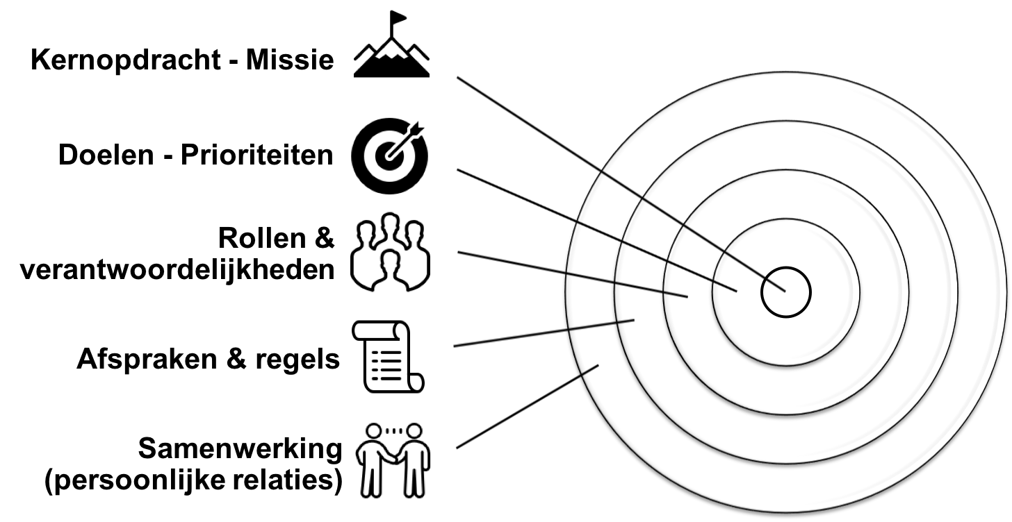
3. Terugkoppeling: Bevindingen van de piloot-procesanalyse 2. Organisatorische factoren: Teams (9)*
9) Teamwerking*: Teamcharter als kapstok en houvast
Notes:
Als je teams bouwt ga je met de teams een teamcharter opstellen:
Wat is de missie/opdracht van dat team = KERN – Wat doen wij als team en zijn we het daar eens over.
Ambities formuleren, onszelf bepaalde doelen stellen, wanneer zijn wij als team content. Doelen met bijhorende planning! Grote en kleine
Rollen en verantwoordelijkheden: wie gaat wat oppakken, wat verwachten we van elke rol. Welke rollen moeten in dit team vervult worden en wie wil dat doen? Mensen moeten schuiven van rollen, om ook de job flexibel en aantrekkelijk te houden. (specialisaties en regelrollen)
Afspraken en regels: wanneer komen we samen, hoe traject opvolgen, hoe vergaderen, welke afspraken zijn er binnen te teams, en welke afspraken zijn er teamoverstijgend, want die moeten nageleefd worden.
Persoonlijke relaties: wie is sterk in wat? Wat is onze leefregel en durven we elkaar erop aanspreken.
AJUIN: waar zit het probleem? Je ziet het aan de buitenkant dat er een probleem is, maar mss gaat het over een diepere inhoud (de opdracht,….)

Slide 56
3. Terugkoppeling: Bevindingen van de piloot-procesanalyse 2. Organisatorische factoren: Teams (10)
10) Teamverantwoordelijke of -coach*: Waar gaat dit over? (toelichting + citaten)
Toelichting: Welke sturing en/of ondersteuning krijgen en verwachten de teams? Welke verwachtingen, bevoegdheden en mandaat zijn er verbonden aan de rol van teamcoach/-afgevaardigde/-voorzitter/-verantwoordelijke/-coördinator?
Citaat: “Iemand heeft de rol van teamcoördinator. Hij heeft dat mandaat gevraagd en dat is ook wat gegroeid. Het is eigenlijk wel nodig dat er zo’n rol is, ons team had daar echt nood aan, ook omdat het een nieuw team was.”
Randvoorwaarden: Waar dient men aandachtig voor te zijn? (valkuilen & succesfactoren)
Duidelijkheid over rol en mandaat van en verwachtingen tav teamcoach – bij 1 persoon, wisselend of verdelen over teamleden
Intern: gericht op werking van het team (inhoudelijk + emotioneel)
Extern: schakel tussen team en beleid/sturend kader
Teamcoaches als continuering van veranderteam – wanneer wordt VT opgeheven?
Valkuil: directeur ook als teamcoach?
Praktijken & suggesties: Wat doet men al in sommige centra of welke ideeën brengt men aan?
Verschillende invullingen van teamcoachrol binnen organisatie mogelijk
Ondersteuning van en intervisie tussen teamcoaches – aandacht voor opleiding
Teamoverschrijdend overleg: rol/mandaat van teamcoach binnen sturend kader?
Citaat: “De teamafgevaardigde moet niet alleen de belangen van het team behartigen, maar ook bespreken waar je samen naartoe gaat. Er moeten knopen doorgehakt worden.”
Notes:
Toelichting:
Sommige teams hebben een soort teamleider (formeel of informeel). Bij VCLB Ninove spreekt men over ‘teamcoach’, in Maasland of ‘teamafgevaardigde’, in Aarschot over ‘teamverantwoordelijke’/’teamvoorzitter’. Los van hoe zo’n functie/rol wordt genoemd, is het belangrijk dat een aantal leiderschapsrollen door het team worden opgenomen (taakgericht, verandergericht, waardegericht, relatiegericht, externgericht): aandacht voor deze aspecten kunnen verdeeld worden over verschillende personen, of opgenomen worden door 1 persoon (teamcoach, -afgevaardigde, -verantwoordelijke, -voorzitter, -coördinator). Er kan ook geopteerd worden voor een wisselend voorzitterschap (bvb. VCLB Aarschot).
Indien men bepaalde leiderschapsrollen bij 1 persoon egt, is het vooral belangrijk dat het voor de persoon en het team duidelijk is wat van hem/haar kan verwacht worden, hoe hij/zij dit invulling geeft, welk mandaat hij hiervoor krijgt vanuit de organisatie, ... Binnen een organisatie kan dit op verschillende manieren gebeuren. Bijvoorbeeld, in VCLB Ninove is de rol van teamcoach in Team Pajot anders en breder dan die van Team Deni.
In Ninove neemt directeur ook rol als teamcoach op. Dit wordt door een aantal medewerkers in vraag gesteld en kritisch beoordeeld.
In sommige organisaties wordt gewerkt met een stuurgroep (Ninove), een groep van teamafgevaardigden/-vertegenwoordigers (Maasland), (wisselende) teamvoorzitters (Aarschot), ... De directie heeft nood aan voeling met de werkvloer, de teams. In die zin is een dergelijk orgaan belangrijk. In zo’n gestructureerd teamoverschrijdend mag het niet enkel gaan over de werking van de teams zelf, maar ook over het beleid (tactische en strategische zaken). Het is dus belangrijk om scherp te stellen wat het mandaat is van de mensen in een stuurgroep: zijn het enkel vertegenwoordigers/belangenbehartigers of hebben ze ook mandaat en bvv. beslissingsbevoegdheid voor hun team?
Citaten:
“Teams geven niet aan dat er nood aan ondersteuning. Teams zitten in het ‘hier-en-nu’, in het overleven. Het ‘waar-willen-we-naartoe-met-ons-team’ komt niet aan bod. Om het tempo erin te houden, om te groeien als team, is er ondersteuning nodig. Er is iemand nodig om vooruit te kijken, toekomstiggericht te kijken.” (VCLB Aarschot)
“Teamcoach is super, bereid alles voor, neemt rollen op vlak van tijdsbewaking en voorzitter. Iedereen kan terecht met vragen en opmerkingen.” ; “Teamcoach stuurt team goed aan: zit vergaderingen voor (regioteams op maandagnamiddag), stelt agenda’s op, coach mensen, werkt oplossingsgericht, krijgt mensen in beweging, ook naar scholen toe (bv. ze gaat mee naar bepaalde scholen), betrokken bij casusbesprekingen, ...” (Teams van VCLB Ninove)
“Teamcoach is voor mij de schakel tussen team en beleid/stuurgroep. Ik zie me niet als de voorzitter. Daarom hebben we de rollen verdeeld (voorzitter, verslaggever, Lars, dispatch, ...) per trimester. De coach van het ander team stuurt meer (voorbereiding vergadering, agenda, ...).” (Teamcoach binnen VCLB Ninove)
“Ik heb geen nood aan een leidinggevende of verticale sturing van ons team. Ik ben voor situationeel leiderschap. In conflictsituaties moet er misschien iemand zijn die knopen kan doorhakken.” (VCLB Maasmechelen)
“Vroeger had ik de rol als teamcoördinator, om knopen door te hakken, mensen aan te spreken, ... Nu zijn we een kleiner team (5 mensen) en doen we dat meer samen. Alles wordt samen besproken. Collega’s kijken wel soms naar mij, ze geven dat mandaat wel.” ; “Iemand heeft de rol van teamcoördinator. Hij heeft dat mandaat gevraagd en dat is ook wat gegroeid. Het is eigenlijk wel nodig dat er zo’n rol is, ons team had daar echt nood aan, ook omdat het een nieuw team was.” ; “De teamafgevaardigde moet niet alleen de belangen van het team behartigen, maar ook bespreken waar je samen naartoe gaat. Vroeger was er een afkeer van de staf, daarom doen de teamvertegenwoordigers nu het omgekeerde (belang van team boven collectief belang op afstemmingsoverleg).” (Teams in VCLB Maaseik)

Slide 57
3. Terugkoppeling: Bevindingen van de piloot-procesanalyse 2. Organisatorische factoren: Teams (11)
11) Samenwerking tussen teams*: Waar gaat dit over? (toelichting + citaten)
Toelichting: Hoe is de opdrachtafbakening en samenwerking tussen teams?
Citaten: “De kernprocessen zijn nu afgelijnd. Maar het is niet zo dat alles mooi kan opgedeeld worden tussen onthaal en traject. We zijn niet in de val getrapt van het veroordelen, we zijn daarrond gaan samenzitten. Als er bvb. een casus wordt teruggegeven, gaan we dat gewoon even vragen.”
Randvoorwaarden: Waar dient men aandachtig voor te zijn? (valkuilen & succesfactoren)
Valkuil: teams worden eilandjes, competitie (wij vs zij)
Specifieke aandacht voor formeel en informeel overleg tussen onthaal (KP1-2-6) en traject (KP3/4).
Valkuil: team onthaal wordt louter een doorgeefluik
Organisatie van crisispermanentie: binnen team of over teams heen?
Citaten: “Jammer dat er minder contact is met andere collega’s uit andere teams.” ; “Als CLB zijn we wat uit elkaar gegroeid”
Praktijken & suggesties: Wat doet men al in sommige centra of welke ideeën brengt men aan?
Spelregels voor Onthaal-Traject: dispatch en overdracht, formeel én informeel casusoverleg – flexibiliteit vereist!
Idee: ‘twijfelgesprekken’ (VCLB Aarschot)
Efficiënt overleggen: rolverdeling, voorbereiding – niet alles samen willen doen!
Horizontaal overleg tussen rollen over teams heen: gelijkgerichtheid borgen, methodieken bespreken, afspraken maken, ...
Notes:
Extra toelichting:
Het is belangrijk om bij een ‘knip’ te zorgen voor een goede verstandhouding (samenwerking) en systemen. Vermijden dat 1-2-6 louter een doorgeefluik wordt. Nood om overleg/overdracht meer te formaliseren. Wanneer dispatch, wanneer (warme) overdracht tussen onthaal en traject?
VCLB Aarschot: “twijfelgesprek” tussen Team Onthaal, Kompas en Magneet ; criteria opgesteld; aanmeldingsformulier waarin zorgvraag wordt verduidelijkt (wordt ingevuld door school ism VCLB) ; hele korte trajecten worden ook door het Team Onthaal gedaan (vraag verhelderen en contact met ouders).
VCLB Aarschot: VCLB Maasmechelen: dispatchlijst, overleg
VCLB Maaseik: document voor vraagverheldering (welke info is er minimaal nodig om een traject goed te kunnen starten), prioritering van casussen via teambord met systeem met briefjes, formeel en informeel overleg, geen rigide opsplitsing ; engagement dat we binnen de 2 weken contact opnemen met aanmelder; voor vraaggestuurde krijgen de mensen een boodschap dat het “enige tijd” zal duren.
VCLB Ninove: “Vanaf volgend jaar gaan we eerst een halfuurtje samenzitten met onthalers (team Pajot en DENI samen). Idem voor trajecters. Ook gaan we 3x per jaar horizontaal overleg organiseren”.
Extra citaten:
“Aanvankelijk “wij-zij” door onduidelijke afbakening tussen onthaal en traject. Op zekere moment was er kloof tussen invulling van casussen. Nu gaat dat beter.” ; “De afgelopen maanden is er wrevel: gevoel van vergelijking en verantwoording te moeten afleggen - dit stuit op verweer.” (VCLB Aarschot)
“Iedereen heeft contact met iedereen. Op maandagmiddag heeft iedereen team. We worden erbij geroepen. Er worden afspraken gemaakt, bvb. rond herevaluaties, heel veel IQ-onderzoeken (Team Onthaal heeft toen geholpen bij IQ-testen). We moeten nu misschien iets meer overleggen, maar dat is ook omdat het nieuw was. Nu is ons teamoverleg wel minder lang dan het teamoverleg secundair onderwijs dat we vroeger hadden.” (VCLB Aarschot)
“Te weinig overleg tussen regioteams wat gelijkgerichtheid in de weg kan staan” (VCLB Ninove)
“Als CLB wat uit elkaar gegroeid door opsplitsing in regioteams” (VCLB Ninove)
”Rolafbakening blijft een belangrijk thema. In de regioteams in Ninove gebeurt de dispatch op de wekelijkse teammeeting. Daarnaast ervaart men toch nog nood aan overleg tussen onthalers versus trajects ipv louter op niveau van regioteam.” ; “Opsplitsing tussen onthaal (afzonderlijke vraagverheldering) en traject is wel een goed idee” ; “ “Trajecters missen soms info om mee aan de slag te gaan, er is dus toch wel wat onduidelijkheid tussen onthaal en traject.” “We zijn er nog niet aan uit wat de ideale doorgeefmanier is. Wanneer geef je het door?“ (VCLB Ninove)
“Sinds dit jaar hebben we voor het eerst een wachtlijst. We moeten kijken hoe we het efficiënter kunnen organiseren. We spenderen heel wat tijd aan teamoverleg en casusoverleg. Dat is niet makkelijk, zeker als we kijken naar het aantal deeltijdse mensen in het team. We proberen bvb. niet alles samen te doen, er is iemand die het overleg voorbereidt. Op die manier doen we niet alles samen en gebruiken we enkel nog het team om samen af te spreken. (VCLB Maaseik)
“Knip tussen onthaal/traject blijft een moeilijk verhaal. Wat geven we door?. We ervaren dat als een moeilijkheid. We zijn daar flexibel mee omgegaan. We zijn daarrond gaan samenzitten. Individuele casussen bekeken. Heel moeilijk om dat zwart op wit op papier te zetten.” “Voor de wachtlijsten bij team traject werkt men met een teambord met systeem met briefjes om te prioriseren. We zitten ook vaak informeel samen. Er wordt veel overlegd. We maken niet strikt die splitsing tussen onthaal en traject.” “Document voor vraagverheldering (welke info hebben we minimaal nodig om een traject goed te kunnen starten?): als dat goed is ingevuld, is het voor ons genoeg.” “Bord met casussen op de dispatchingslijst: deze splitsen we op in de casussen die verplicht zijn door het decreet en de vraaggestuurde casussen (de verplichte krijgen prioriteit = gele post-it). Binnen vraaggestuurde maken we nog een onderscheid en maken we een weging.die manier wordt dat verdeeld. Dit bespreken we op maandag. Veel informeel overleg, we lopen veel bij elkaar binnen. Iemand van onthaalteam erbij vragen als er vragen zijn.” (VCLB Maaseik)
“Er is een eilandcultuur van de kernprocessen.” (VCLB Maasmechelen)
“Wanneer geven we iets door, wanneer niet. 80% van de discussies gaat daar over en daar zijn we ook in gegroeid. We discussiëren erover, maar lopen er niet op vast, niet nefast voor de sfeer.” “Soms gaan we vanuit Team Onthaal rechtstreeks met trajecters in overleg, soms via afstemmingsoverleg. Die afstemming moet echt verankerd worden, dat is essentieel. Nu gebeurt het officieus. Door het te formaliseren kunnen we de grijze zone misschien iets minder grijs maken. Overleg om te zoeken naar de juiste spelregels.” “Sommige casussen komen terug naar ons Team Onthaal, dat zorgt soms voor wrevel. Nu is dat wel minder omdat de spelregels duidelijker zijn. Soms het gevoel dat ze ons controleren. “We moeten ons meer verantwoorden.” “Afstemmingsoverleg tussen onthaal en traject met dispatchlijst. We zijn wel gegroeid, maar toch nog veel haken en ogen. Wij hebben geen zicht op wat zij (Team Onthaal) doen aan schoolondersteuning. We besteden meer tijd aan vergaderen.” (VCLB Maasmechelen)
“Er zijn maar beperkte overlegmomenten tussen teams. Met sommige teams hebben we (KP3) haast nooit geen contact (met name KP4 en KP7).” (VCLB Maasmechelen)

Slide 58
4. Terugkoppeling: Bevindingen van de piloot-procesanalyse 2. Organisatorische factoren: Medewerkers (job & persoon)*
Kwaliteit van de arbeid op jobniveau
Werkbeleving
organisationele uitkomsten
Expertisegericht werken
Taakfeedback & betrokkenheid bij casussen
Motivatiebronnen (Job, groei, sociaal, organisationeel)
Work engagement
Plezier in het werk
Autonomie
Efficiënte werkorganisatie
Optimaal functioneren
( verzuim,  verloop,
 performantie)
Zelfzorg
Persoonlijke hulpbronnen
Veerkracht
Persoonlijke, kennis, ervaring & vaardigheden
Taakeisen
Stressbronnen
(kwantitatief, kwalitatief, organisationeell)
Herstelbehoefte
Rolproblemen
Emotionele belasting
Schaufeli, W.B. (2015). Engaging leadership in the JD-R model. Career Development International, 20(5), 446-463.

Slide 59
4. Terugkoppeling: Bevindingen van de piloot-procesanalyse 2. Organisatorische factoren: Medewerkers (12.1)
MM | ME | A | D/P | G
☒ | ☒ | ☒ | ☒ | ☒
12.1) Stressbronnen - Taakeisen: Wat speelt er mee? Waar gaat dit over? (toelichting + citaten)
Taakeisen omvatten alle aspecten van het werk die energie vergen van medewerkers en samenhangen met een hogere herstelbehoefte:
Nieuw takenpakket (onthalers, verpleegkundigen, ondersteunende diensten)
Aantal casussen
Tijdsdruk
Complexiteit van casussen
Steeds hogere verwachtingen
Ad hoc taken (A: ondersteunende diensten)
Emotionele belasting (onthaal) – zie verder
Randvoorwaarden: Waar dient men aandachtig voor te zijn? (valkuilen & succesfactoren)
In welke mate voorbereid op nieuwe rol van bijv. onthaler of verpleegkundige, arts? (opleiding en training: kennis, veerkracht, communicatie,…) – nu: zowel P als MW als onthalers
Hoe prioriteiten stellen? Hoe omgaan met wachtlijst?
A.g.v. ontwerpkeuzes en andere wijze van werken: “alles moet nu via onthaal daar waar we vroeger zelf proactief konden prioriteiten stellen”, “geen schoolanker meer waardoor vragen van scholen of ouders steeds via secretariaat en onthaler moeten met grotere wachttijd als gevolg”, “veel heen en weer gerij”
Flexibiliteit om bij elkaar bij te springen waar nodig? (bijv. ME)
Nood aan ondersteuning in persoonlijke groei in nieuwe rol
Rol directie: openlijke erkenning en begrip voor taakeisen/welzijn
Praktijken & suggesties: Wat doet men al in sommige centra of welke ideeën brengt men aan?
Praktijken:
Goed overwegen wie welke rol opneemt (bijv. onthalers dienen sterke profielen te zijn: assertief, minimum ervaring is een plus, all-round kennis van het CLB werk, voldoende % tewerkstelling om kort op de bal te kunnen spelen,…)
Prioriteitenbord inclusief communicatie naar scholen
Idee:
Vaste multidisciplinaire overlegmomenten met school en betrokken CLB medewerkers
Ondersteuning in persoonlijke groei naar schoolondersteunend werken (opleiding oplossingsgericht werken, specifieke studiedagen, coaching van scholen,…)
Vaste onthaalmomenten op scholen = meer gezicht van de school

Slide 60
4. Terugkoppeling: Bevindingen van de piloot-procesanalyse 2. Organisatorische factoren: Medewerkers (12.2)
MM | ME | A | D/P | G
☒ | ☒☑ | ☒☑ | ☑ | ☒
12.2) Stressbronnen - Rolproblemen: Waar gaat dit over? (toelichting + citaten)
Toelichting - Rolproblemen:
Onduidelijke omschrijving, afbakening en invulling van rollen, taken en verantwoordelijkheden
Onenigheid tussen verwachte rolinvulling en persoonlijke waarden of belangen
Dit hangt samen met een hogere herstelbehoefte.
Citaten: Beleving is verdeeld - zoekproces
“meer duidelijkheid met duidelijke afbakening van wie wat opnieuwt en dit is positief”, “we kunnen expertisegerichter werken door knip in KP”, “nu werken we meer op ons eilandje daar waar we vroeger vanuit onthaal meteen naar traject konden overgaan”, “nood aan heldere rolverdeling voor onthalers en trajecters”
Randvoorwaarden: Waar dient men aandachtig voor te zijn? (valkuilen & succesfactoren)
Open cultuur, communicatie & positieve relaties
Nood aan rolduidelijkheid en –afbakening tussen kernprocessen: tot waar gaat/waar begint de opdracht van onthalers versus trajecters? Dit is vaak nog een zoekproces
Valkuil 1: “wij-zij”
Valkuil 2: gebrek aan “zinvol werk” door te strikte rolafbakening en verlies van A-Z betrokkenheid
Nood aan een gelijkgerichte rolinvulling: hoe geeft ieder individu invulling aan het takenpakket?
Valkuil 3: persoonlijke werkwijzen worden ineens zichtbaar “er vallen lijken uit de kast” – dit kan zowel voor de persoon in kwestie als voor het team moeilijk zijn
Belang van goede voorbereiding op nieuwe rol (onthalers, vplk)
Valkuil 4: onzeker in nieuwe rol, twijfel aan eigen kunnen
Praktijken & suggesties: Wat doet men al in sommige centra of welke ideeën brengt men aan?
Praktijken:
ME, A: Informeel overleg bij onduidelijke of complexe casusverdeling
ML: Opleiding voor onthalers
Ideeën:
Intern “twijfelgesprekken” organiseren
Opleiding, training en coaching voor beginnende onthalers
Bijkomende reflectie:
Belang van overleg en afstemming tussen & binnen rollen

Slide 61
4. Terugkoppeling: Bevindingen van de piloot-procesanalyse 2. Organisatorische factoren: Medewerkers (12.3)
MM | ME | A | D/P | G
☒ | ☒ | ☒ | ☒ | ☒
12.3) Stressbronnen – Emotionele belasting: Waar gaat dit over? (toelichting + citaten)
Toelichting – emotionele belasting vloeit voort uit contacten op het werk die werknemers persoonlijk raken, emotioneel aangrijpend zijn en hangt samen met een hogere herstelbehoefte
Onthalers als eerste contact en vaak “buffer” naar scholen toe, krijgen te maken met negativiteit en ongenoegen
Toch geeft de meerderheid van onthalers aan in zijn/haar rol te groeien en gaandeweg goed in te voelen – vraagt tijd
Ondersteunende diensten fungeren als luisterend oor wanneer collega’s het moeilijk hebben (A)
Randvoorwaarden: Waar dient men aandachtig voor te zijn? (valkuilen & succesfactoren)
Impact van ontwerpkeuzes: knip tussen KP’en
Nood aan aanwezigheid van een mensgerichte leidinggevende die voeling heeft met wat er leeft op de werkvloer – luisterend oor
Waar kan men terecht met gevoelens van emotionele overbelasting?
Valkuil 1: “emotionele besmetting”
Profiel onthaler: persoonlijke sterktes als assertiviteit, veerkracht en geloof in eigen kunnen?
Beschikbaar opvangnet (team, teamcoach,…)
“Door overbelasting werkt ieder eerder op zijn eentje”
Praktijken & suggesties: Wat doet men al in sommige centra of welke ideeën brengt men aan?
Praktijken:
N: vaste onthaalmomenten op school draagt bij tot positieve relatie met school en zorgteam van de school (meer een gezicht van de school)
Sterk profiel nodig voor onthalers
Bijkomende reflectie of suggesties:
Intervisiemomenten organiseren
Ondersteuning organiseren voor werknemers die hier nood aan hebben (persoonlijke coaching, consult bij PAPSY,…)
Investeren in veerkracht en energie

Slide 62
4. Terugkoppeling: Bevindingen van de piloot-procesanalyse 2. Organisatorische factoren: Medewerkers (13.1)
MM | ME | A | D/P | G
☒ | ☒ | ☒ | ☒ | ☒
13.1) Motivatiebronnen – expertisegericht werken: Waar gaat dit over? (toelichting + citaten)
Door knip in KP’en:
Meer expertisegericht en gefocust werken
Mogelijkheid tot ontplooiing en ontwikkeling in specifieke elementen i.p.v. “alles moeten doen en kunnen”
Trajecters worden idealiter volgens expertise ingezet
Beleving is verdeeld - evenwichtsoefening
Citaten:
ME-KP3:“Fijn om niet meer alles te moeten doen op een school”, “dispatch gebeurt volgens expertise en beschikbaarheid in de mate van het mogelijke”
Randvoorwaarden: Waar dient men aandachtig voor te zijn? (valkuilen & succesfactoren)
Ontwerpkeuzes
Knip in KP’en binnen versus tussen teams
Rol van KP7 in andere teams verschilt
Belang van ruimte en tijd voor expertise opbouw en inzet
Valkuil 1: Aanwezige werkdruk bemoeilijkt expertisegericht werken
Expertisgericht werken ⬄ Voldoende afwisseling in het werk
Valkuil 2: Gevoel enkel casussen en trajecten af te handelen - ééntonig (zeker wanneer verdere opsplitsing in expertise: bijv. leren en studereren, PSF)
Valkuil 3: gezonde combinatie tussen (complexe, belastende) trajecten en luchtigere gesprekken
Praktijken & suggesties: Wat doet men al in sommige centra of welke ideeën brengt men aan?
Bijkomende reflectie:
Belangrijke evenwichtsoefening: Expertisgericht werken ⬄ Voldoende afwisseling in het werk
Rekening houden met persoonlijke behoeften en voorkeuren waar mogelijk
Rol van individuele coaching
Hoe kan er, waar nodig, meer variatie of lucht in het takenpakket komen?
Bijv. trajecters als mentor van beginnende onthalers?
Casusoverleg installeren om druk en verantwoordelijkheid van trajecter meer te verdelen
Evenwicht expertisegericht werken ⬄ brede inzetbaarheid
Notes:
Bijkomende citaten:
ME – KP3: “we ervaren het niet als zijnde minder variatie. De trajecten zijn breed genoeg. In de toekomst gaan we misschien qua expertise nog wat meer moeten focussen. Vroeger waren er toch collega’s die veel buiten hun comfortzone aan het werken waren”
ME - KP4: “de specialisatie geeft meer motivatie. Expertise die je kan opbouwen, de tijd die je ervoor krijgt. Het is meer afgebakend”
N: We weten wie waar goed in is en houden hier ook rekening mee”. “Experten als trajecters”. “gerichter werken, professioneel in tegenstelling tot vroeger toen gewerkt werd met schoolteams waarin niet alle expertises in vertegenwoordigd waren”. “expertisegericht werken is een goed idee, alleen niet altijd haalbaar omwille van werkdruk”
MM-KP3: “minder variëteit - soms de hele dag dyslexieonderzoek bv.”
KP7: “vroeger was de job interessanter, nu zelf andere invulling geven”

Slide 63
4. Terugkoppeling: Bevindingen van de piloot-procesanalyse 2. Organisatorische factoren: Medewerkers (13.2)
MM | ME | A | D/P | G
☒ | ☒ | ☒ | ☑ | ☑
13.2) Motivatiebronnen – Taakfeedback & betrokkenheid bij casussen: Waar gaat dit over?
In welke mate krijgt men feedback van het werk en voelt men zich betrokken bij het werk (van A-Z)?
Citaten:
Onthaal: “we geven trajecten door”, “vroeger haalden we voldoening uit feedback van de leerlingen”
Traject: “Nu val je in in een traject en heb je de leerling nog nooit gezien”, “scholen losgelaten”, “minder achtergrondinfo voor trajecters”, “verlies van overzicht”
Randvoorwaarden: Waar dient men aandachtig voor te zijn? (valkuilen & succesfactoren)
Ontwerpkeuzes
Zicht op of betrokkenheid bij A-Z traject
Procesteams versus regioteams
Schoolnabij versus leerlingnabij
Scholen losgelaten
Samenwerking en communicatie tussen kernprocessen
Belang van succeservaringen en waardering: Onthaal team geeft aan behoefte te hebben aan waardering, een dankjewel – MM: “we zijn niet zo maar een doorgeefluik”
Van individuele verantwoordelijkheid naar team- en centrumverantwoordelijkheid
Praktijken & suggesties: Wat doet men al in sommige centra of welke ideeën brengt men aan?
Praktijken:
N: vaste onthaalmomenten op school vergroten betrokkenheid met casussen op die school alsook mandaat dat je krijgt
N: Intern casusoverleg
Aanmeldingsformulier om info te verzamelen (A)
Bijkomende reflectie:
Identiteit is belangrijk: welke betekenis geeft iemand aan de eigen rol? Uitdaging = percipiëren in het grotere A-Z geheel
Overleg, terugkoppeling, SVZ tussen rollen kan helpen
Belang van “wij” verhaal en gedeelde verantwoordelijkheid

Slide 64
4. Terugkoppeling: Bevindingen van de piloot-procesanalyse 2. Organisatorische factoren: Medewerkers (13.3)
MM | ME | A | D/P | G
☒ | ☒ | ☒ | ☒ | ☒
13.3) Motivatiebronnen – Autonomie: Waar gaat dit over? (toelichting + citaten)
Toelichting:
Mate waarin men zelf het werk kan plannen en invullen zoals men dat zelf wenst
Wordt globaal genomen minder gunstig geëvalueerd: men kan minder proactief werken, agenda van trajecters wordt bepaald door trajecten die onthalers doorgeven
Citaten:
“Geen beheer meer hebben op je agenda. Overgeleverd aan anderen”, “Voor KP7 is de afwisseling met casussen welkom, motiverend en los van regelgeving”, “persoonlijke afbakening van het werk is minder evident, wordt bepaald op regioteam. Valkuil om in het weekend of ‘s avonds extra te werken”
Randvoorwaarden: Waar dient men aandachtig voor te zijn? (valkuilen & succesfactoren)
Ontwerpkeuzes: Alle trajecten via onthaal binnen → dispatch
Hoe wordt de dispatch georganiseerd? Hoeveel zeggenschap hebben de verschillende teams hierin? Hoe strikt is rolverdeling? (centra verschillen hier in)
Focus op gelijkgerichtheid: autonome wijze van rolinvulling op teamniveau – individuele werkwijzen worden meer zichtbaar
Valkuil: Hoge werkdruk (aantal casussen) → ieder op eigen eilandjes, in uitvoeringsmodus, geen tijd voor onderlinge ondersteuning
Praktijken & suggesties: Wat doet men al in sommige centra of welke ideeën brengt men aan?
Praktijken:
Prioriteitenbord en intern (formeel/informeel) overleg
Multidisciplinair overleg en dispatch (N)
Ideeën:
Systematisch multidisciplinair overleg met scholen + betrokken CLB medewerkers rond prioritaire cases en beschikbare tijd
Intern twijfelgesprekken: overleg over wie wat waarom opneemt
Bijkomende reflectie:
Spanningsveld tussen individuele autonomie en teamautonomie: “vroeger had ik het meeste zelf in handen, nu bepaald het regioteam mijn agenda”
Notes:
Individuele versus teamautonomie?
In de vroegere werking van de VCLB’s hadden de medewerkers veel individuele autonomie en zelfsturing (‘ik-bvba’s’ met weinig gelijkgerichtheid tot gevolg). Door het anders gaan organiseren in teams, is die individuele autonomie eigenlijk een stuk beknot en vervangen door meer autonomie op niveau van het team. Dat impliceert wel dat men binnen een team meer rekening met elkaar moet houden, er afspraken moeten zijn, er meer gelijkgerichtheid wordt nagestreefd... Autonomie van teams binnen een organisatie is dus van een andere orde dan individuele autonomie.
Ook al is de individuele autonomie binnen teams misschien beknot, betekent dit nog niet dat er geen enkele individuele autonomie meer is. De vraag is in eerste instantie over welk soort autonomie het gaat: autonomie over jobinhoud (‘ik doe wat ik wil’), werkmethode (‘ik doe hoe ik het wil’), planning (‘ik plan zoals ik het wil’), werkplaats (‘ik werk waar ik wil’)...

Slide 65
4. Terugkoppeling: Bevindingen van de piloot-procesanalyse 2. Organisatorische factoren: Medewerkers (13.4)
MM | ME | A | D/P | G
☒ | ☒ | ☒ | ☒ | ☒
13.4) Motivatiebronnen – Efficiënte werkorganisatie: Waar gaat dit over? (toelichting + citaten)
Hoe efficiënt is het werk georganiseerd? (planning, organisatorisch werk, mailen, werk-werkverkeer, administratie,…)
Globaal genomen beoordeelt men dit ongunstig
Citaten:
“Je steekt veel tijd in logistiek, mensen bellen,…”, “logistieke belasting is een minpunt (3 collega’s op dezelfde school is misschien niet het meest efficiënt)”, “veel tijdverlies door heen en weer gerij tussen scholen, vroeger was dit meer geclusterd”, “hoewel idee van expertisegericht werken goed is, valt er ook wat te zeggen voor het verdelen van scholen met oog op efficiëntie”
Randvoorwaarden: Waar dient men aandachtig voor te zijn? (valkuilen & succesfactoren)
Expertisegericht werken ⬄ efficiëntie
Arbeidsorganisatie:
Medezeggenschap bij werkplanning en casusverdeling (kan men bundelen volgens school bij planning?)
Onderlinge werkafspraken (mailpolicy)
Multidisciplinair overleg voor dispatch? (N)
Valkuil van inefficiënt werken: Tijdsverlies, minder tijd op centrum voor overleg en teamwerking, langere doorlooptijd voor scholen, hogere werkdruk, rolproblemen
Praktijken & suggesties: Wat doet men al in sommige centra of welke ideeën brengt men aan?
Praktijken:
Mailpolicy onder collega’s
Vaste onthaalmomenten op school
Ideeën:
Regioteams (pas op: niet terug naar vroeger!)
Bijkomende reflectie:
Evenwichtsoefening: Expertisegericht werken ⬄ verdeling van scholen (niet opnieuw naar vroeger)
Mate van zeggenschap inzake bundeling van tijd op school voor onthaal versus casussen rekening houdende met expertise
Notes:
Lieven: in Ninove hebben de onthalers vaste scholen, toch? Waar zij vast onthaalmomenten kunnen organiseren? Of een deel vaste scholen, deel niet? Weet jij nog hoe dit in Maasland en Aarschot zat?
Antwoord Lieven: voor zover ik weet hebben onthalers in Ninove (althans bij D/P) idd vaste scholen (of het deels is, weet ik eerlijk gezegd niet). In Maasland en Aarschot ook denk ik, al ben ik niet geheel zeker. In mijn nota’s zag ik staan dat onthalers in Aarschot soms van elkaar overnemen...
Opgelet: in slide 59 bijvoorbeeld zet je systematisch multidisciplinair overleg in scholen. Ging dit om vaste onthaalmomenten op scholen te Ninove?
Multidisciplinair overleg op scholen is mooi, maar ik weet niet of het voor centra (zeker met knip tussen onthaal en traject) praktisch realiseerbaar is om mensen veel samen te brengen op scholen..

Slide 66
4. Terugkoppeling: Bevindingen van de piloot-procesanalyse 2. Organisatorische factoren: Medewerkers (14.1)
14.1) Persoonlijke hulpbronnen – Zelfzorg: Waar gaat dit over? (toelichting/citaten)
Aandacht hebben voor:
Omgaan met stress (detecteren van stresssignalen en nood aan herstel)
Eigen grenzen leren kennen en durven aangeven (niet evident!)
Bijv. noodzaak voor onthalers
Eigen noden, behoeften en waarden
Belastende aspecten op het werk en hoe men hiermee kan omgaan
Aandacht bij uitval bij medewerkers voor zowel uitvaller als achterblijvers
Randvoorwaarden: Waar dient men aandachtig voor te zijn? (valkuilen & succesfactoren)
Ruimte voor zelfzorg?
Hoge werkdruk belemmert dit
Regelgeving
Hoge verwachtingen
Werkcultuur (bijv. m.b.t. overwerk)
Is er een opvangnet? (bijv. in N geeft men aan terecht te kunnen bij de teamcoach)
Praktijken & suggesties: Wat doet men al in sommige centra of welke ideeën brengt men aan?
Bijkomende reflectie:
Belang van een open cultuur
Belang van psychologische veiligheid: Begrip krijgen en bieden voor wanneer het minder goed gaat
Rol leidinggevende: oog voor welzijn van medewerkes en aanmoedigen tot zelfzorg
Belang van sensibiliseren: moedig werknemers aan bewust om te gaan met zichzelf
Zelfzorg in de brede zin: Batterijen opladen op vlak van beweging, voeding, slaap, ontspanning,…
Intervisie-momenten: Hoe gaat het ermee?
Gedeelde verantwoordelijkheid (werkgever – werknemer)

Slide 67
4. Terugkoppeling: Bevindingen van de piloot-procesanalyse 2. Organisatorische factoren: Medewerkers (14.2)
14.2) Persoonlijke hulpbronnen – Veerkracht en geloof in zichzelf: Waar gaat dit over?
Veerkracht: Mate waarin men kan “terugveren” bij tegenslagen, onzekerheid en moeilijkheden. Moeilijkheden als opstap voor verdere groei leren percipiëren.
Geloof in eigen kunnen (zelfeffectiviteit): Geloof dat men over de nodige vaardigheden beschikt om (specifieke situaties het hoofd te kunnen bieden)
Randvoorwaarden: Waar dient men aandachtig voor te zijn? (valkuilen & succesfactoren)
Cultuur:
Oog voor persoonlijk welzijn en ontwikkeling
Feedback cultuur
Opvangnet
Geloven in positieve toekomst: “nu is het moeilijk, maar binnen enkele jaren zullen we er de vruchten van plukken”
Praktijken & suggesties: Wat doet men al in sommige centra of welke ideeën brengt men aan?
Bijkomende reflectie:
Inzetten op veerkracht:
Zelfreflectie
Positieve kanten belichten: welke kwaliteiten en sterke punten kan men naar voren schuiven?
Tijd krijgen voor rust, herstel en reflectie opent deur naar leerproces
Aanpassingsvermogen
Inzetten op zelfeffectiviteit:
Rol van persoonlijke succeservaringen
Observeren van anderen
Feedback krijgen van anderen
Inzetten op persoonlijke ontwikkeling van medewerkers
Gedeelde verantwoordelijkheid (werkgever – werknemer)

Slide 68
4. Terugkoppeling: Bevindingen van de piloot-procesanalyse 2. Organisatorische factoren: Medewerkers (14.3)
14.3) Persoonlijke hulpbronnen – Kennis, ervaring & vaardigheden: Waar gaat dit over?
Menselijke potentieel versterken:
Investeren in kennis, ervaring en vaardigheden → Geloof in eigen kunnen
Randvoorwaarden: Waar dient men aandachtig voor te zijn? (valkuilen & succesfactoren)
Beschikken medewerkers over de nodige kennis, ervaring en vaardigheden voor hun (nieuwe) rol?
Voorhanden opleiding en ontwikkeling?
Mate van voorbereiding op nieuwe rol?
Welke kennis van de schoolcontext is nodig om het werk als onthaler/trajecter te doen?
Praktijken & suggesties: Wat doet men al in sommige centra of welke ideeën brengt men aan?
Praktijken:
ML: opleiding voor onthaalmedewerkers
Ideëen:
Ondersteuning van onthalers door ervaren CLB-medewerkers (“mentorschap”)
Peter-meterschap voor nieuwe werknemers
Medewerkers breed blijven scholen met oog op multi-inzetbaarheid
Bijkomende reflectie:
Gedeelde verantwoordelijkheid (werkgever – werknemer)

Slide 69
4. Terugkoppeling: Bevindingen van de piloot-procesanalyse 3. Procesmatige factoren (“hoe”)
Randvoorwaarden & Praktijken
Beïnvloedende factoren: wat speelt er mee?
Uitkomstvariabelen
Randvoorwaarden & praktijken
3. Procesmatige factoren (“hoe”)
Veranderkoers: duidelijke visie en richting (wat & waarom)*
Veranderteam*
Timing (fasering, hoeveelheid en beschikbare tijd)*
Communicatie, informatie, betrokkenheid (draagvlak)*
Opvolging en ondersteuning (implementatie & verankering)*
Spanningen t.g.v. verandering*
Geloof in een positieve uitkomst en bereidheid een bijdrage te leveren aan de verandering*
1. Werkbeleving
2. Kwaliteit dienstverlening

Slide 70
4. Terugkoppeling: Bevindingen van de piloot-procesanalyse 3. Procesmatige factoren (“hoe”)
“HOE” van verandering (procesmatige factoren)
Globale evaluatie van de veranderaanpak tot hiertoe:
Uiteenlopende belevingen tussen vestigingen, tussen teams, tussen personen
Wat kon beter?
Timing: evenwicht vinden tussen te snel en te veel “gepalaver”
Rol van directeur tijdens verandering, in veranderteam
Communicatie en betrokkenheid
Opvolging en ondersteuning
MM | ME | A | D/P | G
Eerder negatief | verdeeld | verdeeld | verdeeld | Eerder negatief

Slide 71
4. Terugkoppeling: Bevindingen van de piloot-procesanalyse 3. Procesmatige factoren (“hoe”)
Creëer een veranderingsklimaat
Creëer een breed draagvlak
Implementeer en veranker
Nodige
focus
“HOE” van verandering (procesmatige factoren)
Kotter, 1996
Veranderkoers: Duidelijke visie en richting van de verandering (wat + waarom) – emotionele aanspreken
Veranderteam
Timing van de verandering (strategie): Fasering, hoeveelheid verandering in specifieke periode & beschikbare tijd voor iedere stap – verandering vraagt aanpassing & dus tijd
Breed draagvlak creëren door heldere en eerlijke communicatie, informatievoorziening en wederzijdse betrokkenheid
Opvolging & ondersteuning: “obstakels” observeren, willen begrijpen en aanpakken, belangrijke rol leiderschap, korte termijn doelen stellen en tussentijdse successen vieren
Spanningen t.g.v. verandering binnen (onzekerheid, onduidelijkheid, lage betrokkenheid) en tussen teams (té sterke teamfocus, eilandjes, competitie) erkennen, willen begrijpen en aanpakken
Geloof in positieve toekomst voeden en bereidheid tot steun en inzet realiseren
Consolideer en ga door: tussentijdse mijlpalen als voedingsbron voor bijsturing en nieuwe mijlpalen, noodzaak en reden voor verandering warm houden
Nieuwe systeem vastleggen en afkloppen
Werkman, Boonstra & Bennebroeck Gravenhorst, 2001

Slide 72
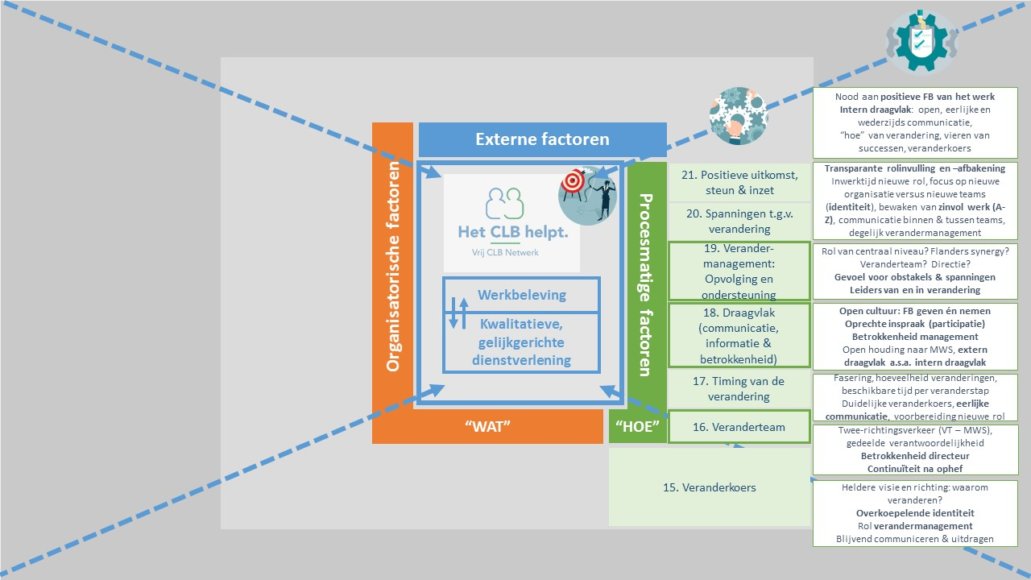

Slide 73
4. Terugkoppeling: Bevindingen van de piloot-procesanalyse 3. Procesmatige factoren: Veranderkoers (15)
MM | ME | A | D/P | G
☑ | ☑ | ☑ | ☑ | ☑
15) Veranderkoers – duidelijke visie en richting: Waar gaat dit over? (toelichting + citaten)
Visie op basis van 3 vragen: (1) waarom bestaan we? (de betekenisvolle opdracht van onze organisatie), (2) waarvoor staan we? (onze waarden), (3) naar waar gaan we? (onze doelen, ambities en prioriteiten)
Visie als basis en toetsteen voor het ontwerpen (prototype en verfijning) én het mobiliiseren van mensen
Globaal genomen zijn medewerkers goed vertrouwd met de verschillende kernprocessen, algemene VCLB-waarden, belang van gelijkgerichtheid en school- versus leerlingnabijheid, ...
Randvoorwaarden: Waar dient men aandachtig voor te zijn? (valkuilen & succesfactoren)
Visie als basis en toetsteen voor het ontwerpen (prototype en verfijning) én het mobiliiseren van mensen
Belangrijke rol van de directeur, veranderteam, het ruimere verandermanagement (koepel, Flanders Synergy)
Valkuil: niet iedereen is mee, visie blijft te vaag, is niet AMORE genoeg
Citaten: “Onduidelijke visie”; “Visie op concrete rollen mocht duidelijker”, “Ook al biedt directeur visie, niet iedereen biedt haar het nodige mandaat”
Praktijken & suggesties: Wat doet men al in sommige centra of welke ideeën brengt men aan?
Praktijken:
Sommige directeurs expliciteren visie en koers regelmatig – blijven wijzen op de ‘dwang’ en ‘drang’
Daarnaast ook belangrijk oog te hebben voor huidige situatie.
Rol veranderteam & opvolging
Bijkomende reflectie:
Duidelijke en heldere koers is essentieel = toekomstbeeld
Medewerkers dienen achter deze koers en visie te staan (intern draagvlak ) = cascade naar extern draagvlak
Visie moet AMORE zijn: Ambitieus, Motiverend, Onderscheidend, Relevant en Echt/Eenvoudig– Niet enkel ratio, maar ook emo - Storytelling - Warm houden!
Notes:
Extra toelichting:
Visie werd geïntroduceerd en toegelicht op basis van de 3 kernvragen:
Waarom bestaan we? Wat is ’onze betekenisvolle (kern)opdracht’? – deze opdracht werd vervolgens uiteengerafeld in 7 kernprocessen.
Waarvoor staan we? Wat zijn onze waarden? Waar willen we als organisatie verder gaan dan de norm? – zowel VCLB-algemeen (zie ook de Merkbelofte van de Memoriman, A Brand New CLB) als centrumspecifiek. Bvb. waarden als onafhankelijk, laagdrempelig, kansenbevorderend, deskundig.
Naar waar gaan we? Wat zijn onze doelen, ambities en prioriteiten?
De centra werden gestimuleerd om op koepelniveau en op centrumniveau een duidelijk antwoord te formuleren op deze vragen (via het veranderteam, sprints, ...).
De boodschap was hierbij dat “visie AMORE moet zijn”:
A : Ambitieus - er moeten inspanningen geleverd worden
M : Motiverend – het moet de medewerkers motiveren en in beweging krijgen
O : Onderscheidend – het moet kleur en eigenheid aan de organisatie
R : Relevant – voor medewerkers, maar ook voor leerlingen/ouders, scholen, partners, ...
E : Echt en eenvoudig – de visie moet kort en begrijpbaar zijn. Men moet in staat zijn om het door te vertellen en anderen warm te maken. Een hoog ‘storytelling-gehalte’
AMORE betekent dat het niet alleen vanuit Ratio moet onstaan (zorgt voor het nemen van de juiste beslissing !) maar ook vanuit Emo (zet aan tot handelen, moet mensen raken). Door de betrokkenheid van velen in het tot stand komen van de visie, krijgen alle betrokkenen energie om er actief hun bijdrage aan te leveren.
De visie van een organisatie moet dus zo AMORE zijn dat het mensen mobiliseert in de verandering, om zo de kernopdracht en ambities te realiseren. De visie van een organisatie vormt hierbij de basis voor het verder organiseren (het gaat dus om ‘visiegedreven organiseren’). Het helpt bepalen welke ontwerpkeuzes een organisatie maakt (prototype) en dient als toetssteen voor de verdere verfijning ervan.
Bijkomende reflectie (toelichting):
Kenmerken van een effectieve visie (Kotter):
Voorstelbaar: de visie draagt bij aan een beeld over de toekosmt. Hoe ziet de toekomst er uit?
Aantrekkelijk: een effectieve visie spreekt de lange termijn belangen aan
Haalbaar: een visie omvat realistische, bereikbare doelen
Gericht: Is de visie duidelijk genoeg om als richtsnoer te dienen bij besluitvorming?
Flexibel: Laat de visie voldoende ruimte om individuele initiatieven en alternateive reacties toe te laten bij veranderende omstandigheden?
Communiceerbaar: Is de visie gemakkelijk te communiceren?
Visie als optap voor strategie en planning

Slide 74
4. Terugkoppeling: Bevindingen van de piloot-procesanalyse 3. Procesmatige factoren: Veranderteam (16)
 | MM | ME | A | D/P | G
VT | ☑ | ☑ | ☑ | ☑ | ☑
LG | ☒ | ☒ | ☒ | ☑ | ☑
16) Veranderteam: Waar gaat dit over? (toelichting + citaten)
Bij aanvang: een veranderteam samengesteld: vliegwiel, uitwerken van de ‘sprints’, organiseren van veranderfora, ...
In de drie bevraagde centra werd het veranderteam intussen opgeheven: “men was compleet op”, “hun taak zat er op”.
Wel ondervonden de drie centra de noodzaak van “continuïteit of opvolging van het veranderteam”. Bijv. VCLB Aarschot: “eerste jaar na kanteling dachten we dat het TIA niet meer nodig was, maar dat bleek niet zo te zijn. Veel improvisatie was het gevolg”
Randvoorwaarden: Waar dient men aandachtig voor te zijn? (valkuilen & succesfactoren)
Belang van 2-richtingsverkeer: veranderteam versus werknemerrs
Wederzijdse openheid: geven & nemen (cultuur!)
Betrokkenheid van directeur?
Belasting veranderteam “men was op”
Valkuil 1: gevoel geen echte inspraak te hebben
Valkuil 2: grote afhankelijkheid van werknemers van de “trekkers” uit het veranderteam
Citaten: “toch al beslist”
Praktijken & suggesties: Wat doet men al in sommige centra of welke ideeën brengt men aan?
Praktijken
Kleine groepen vergroot mogelijke interactie en FB
Zowel werknemers als scholen regelmatig betrekken (3x/s.j.)
Wanneer wordt veranderteam opgeheven? Belang van opvolging! (stuurgroep, groep van teamverantwoordelijken, voorzitters…)
Bijkomende reflectie:
Minimale betrokkenheid van directeur waarborgen
Gezamenlijk doel en gedeelde verantwoordelijkheid blijvend voorop stellen naar werknemers (afhankelijkheid vermijden)
Juiste mensen in VT schept vertrouwen: leiderschaps- en communicatievermogen, management-vaardigheden, brede deskundigheid, geloofwaardigheid
Notes:
Extra toelichting:
De VLCB-centra werden gestimuleerd om hun veranderproces integraal, participatief en van concept naar detail (‘grof naar fijn’) aan te pakken, mee gebaseerd op een ‘scrum-methodiek’.
Een veranderteam (soms ook ‘vliegwielteam’ genoemd; TIA-team in VCLB Aarschot) vormt het vliegwiel van de vooropgezette verandering.
Opdracht van het vliegwielteam: bereidt voor, koppelt terug en vraagt feedback
Helpt iedereen om concrete initiatieven te nemen om aan de bouwstenen te werken
Werkt in iteraties van ruw naar fijn
Zorgt zelf dat er voorstellen liggen rond structurele bouwstenen, legt deze voor in een breed forum. Verzamelt feedback en verbetert.
Voor de samenstelling van het vliegwielteam werden volgende richtlijnen meegegeven:
5-10 personen (niet te groot)
Samenstelling?
Mensen die willen meedenken op CLB-niveau, met onbevangen geest. Dus breder kijken dan enkel vanuit de eigen expertise / focus / scholen / ...
Samen met een team van collega’s, en (zeker aanvankelijk) met de ondersteuning van FS en/of koepel, het forum van collega’s willen faciliteren
Een brede samenstelling qua disciplines, vestigingen, ... In de praktijk werd er voor diverse aanpakken geopteerd: bv. medewerkers konden op personen stemmen die ze in het V-team wilden hebben, of de directie polste bij een aantal mensen en/of wees mensen aan, of ... Verder waren er centra waar de directie afstand hield van het V-team (zoals bv. Maasland), anderzijds zat directeur van bv. Ninove in het V-team.
Tegelijkertijd werd een veranderforum opgezet – dit forum kan bestaan uit alle medewerkers of een delegatie van medewerkers, maar verder ook leerlingen/ouders, scholen, andere partners. In de praktijk werden voornamelijk interne en externe veranderfora apart georganiseerd.
Opdracht van forum:
Geven feedback over voorstellen
Stellen initiatieven voor en helpen ook uitvoeren
Vanuit de ‘scrum-verandermethodiek’ werden de organisaties gestimuleerd om in ‘sprints’ te werken. Elke sprint beoogt zowel kleine concrete realisaties (quick wins) als verdere vormgeving van de bouwstenen (tempel). Een sprint werkt toe naar de bijeenkomst van een forum, waar de verwezenlijkingen en vragen worden voorgelegd aan de bredere groep.
Bij deze methodiek werd ook een werkingsprincipe voorgesteld, op basis van initiatiefrecht (iedereen heeft het recht om initiatief te nemen) en adviesplicht (iedereen heeft de verplichting om advies in te winnen bij de belanghebbenden bij het initiatief / belanghebbende = iemand die rechtstreeks of onrechtstreeks impact zou ondervinden van het initiatief rond dat thema).
Iedereen heeft het recht om een principieel bezwaar in te dienen (Principieel = indruisend tegen onze visie en waarden; Mits een constructief beargumenteerd tegenvoorstel). Uitgangspunt hierbij dat wie beslist ook verantwoordelijkheid neemt voor zijn beslissingen.

Slide 75
4. Terugkoppeling: Bevindingen van de piloot-procesanalyse 3. Procesmatige factoren: Timing (17)
MM | ME | A | D/P | G
☒ | ☒ | ☒ | ☒ | ☒
17) Timing: Wat speelt er mee? Waar gaat dit over? (toelichting + citaten)
Timing: (1) fasering, (2) hoeveelheid verandering in een specifieke periode en (3) beschikbare tijd per stap
Ervaringen zijn verdeeld, eerder negatief
Citaten:
ML: “te snel”, “een betere voorbereiding was beter geweest alsook betere afstemming tussen de teams”
A: “het is allemaal heel snel gegaan, het is nu even genoeg geweest – nood aan rust”, “veel veranderingen tegelijkertijd, het stopt nooit”, “lang, intensief en toch te snel”
N: “erg veel tijd gekropen in medewerkers op eenzelfde lijn te krijgen”, “veel maandagen aan besteed”, “betere voorbereiding mocht om onzekerheid te reduceren”
Randvoorwaarden: Waar dient men aandachtig voor te zijn? (valkuilen & succesfactoren)
Ctue veranderingen in het onderwijslandschap komen erbij
Onduidelijkheid omtrent veranderkoers & persoonlijke rolinvulling
Nood aan goede voorbereiding (ML + N): welke rol, rolinvulling, welk team,…
Valkuil 1: Verandermoeheid
Valkuil 2: Onvoldoende tijd om nieuwe systeem eigen te maken (ML)
Valkuil 3: Onvoldoende ruimte, mandaat of tijd voor bijsturing
Praktijken & suggesties: Wat doet men al in sommige centra of welke ideeën brengt men aan?
Praktijken: veranderingen even “on hold” (A en N)
Ter reflectie
Verandering vraagt tijd, energie en aanpassingsvermogen om zich nieuwe gedragingen, waarden en normen eigen te maken
Duidelijke fasering van veranderstappen? Voorbereiding!
Veel veranderingen tegelijkertijd te vermijden
“effectieve visie”: voldoende flexibel gegeven afhankelijkheid van onderwijslandschap?
Transparante, eerlijke communicatie (“duidelijkheid over onduidelijkheid primeert”)
“voldoende” beschikbare tijd per veranderstap = moeilijk!
Te lang? Prioriteit kan verloren gaan
Te kort? Geen ruimte voor ad hoc probleemoplossing en aanpassing aan de nieuwe situatie

Slide 76
4. Terugkoppeling: Bevindingen van de piloot-procesanalyse 3. Procesmatige factoren: Communicatie & betrokkenheid
MM | ME | A | D/P | G
☒ | ☒ | ☒ | ☒ | ☒
18) Communicatie, informatie & betrokkenheid: Waar gaat dit over? (toelichting + citaten)
Eerlijke communicatie, informatievoorziening en wederzijdse betrokkenheid vergroten het draagvlak voor verandering: Wat gaat gebeuren? Wanneer? Hoe? Wie is verantwoordelijk?
Doel: emotioneel draagvlak creëren = alle werknemers mee op kar krijgen
Rol van het veranderteam? Intern draagvlak creëren
Rol van iedere mw? Extern draagvlak creëren
Citaten: “Vanuit VT getracht om mws zoveel mogelijk mee te nemen, maar niet evident. Teveel 1-richtingsverkeer?”, “Rol van het VT was niet altijd duidelijk, sommige beslissingen onvoldoende toegelicht”, “wel poging gedaan om rekening te houden met voorkeuren, maar sommigen in richting geduwd”
Randvoorwaarden: Waar dient men aandachtig voor te zijn? (valkuilen & succesfactoren)
Open cultuur: open voor feedback geven én nemen?
Belang van oprechte inspraak: waarover heeft men inspraak en waarover niet? (sturing ⬄ zelfsturing)
Betrokkenheid van management: visie blijvend communiceren, kader blijven aangeven, waarden en normen uitdragen, gevoel voor “wat niet goed loopt”
Open houding naar organisatieleden: Open staan & tijd nemen voor ideeën, ervaringen én moeilijkheden
Valkuil 1: Gevoel van “valse inspraak”
Valkuil 2: Onzekerheid (bijgevolg: minder steun voor verandering)
Praktijken & suggesties: Wat doet men al in sommige centra of welke ideeën brengt men aan?
Ideeën
Feedback geven en ontvangen – interactieve momenten in kleine groepen (iedereen meekrijgen is belangrijk!)
Tijd nemen om te erkennen wat niet goed loopt
Bijkomende reflectie:
Overeenstemming woorden en daden + zelfreflectie
Actieve betrokkenheid van management = kritieke factor
Informatie en communicatie over verandering:
Duidelijk en eerlijk: aansluitend op belevingswereld van wns van alle lagen van de organisatie
Frequent
Formeel (niet in wandelgangen)

Slide 77
4. Terugkoppeling: Bevindingen van de piloot-procesanalyse 3. Procesmatige factoren: Opvolging & ondersteuning (19)
MM | ME | A | D/P | G
☒ | ☒ | ☒ | ☒ | ☒
19) Opvolging & ondersteuning: Wat speelt er mee? Waar gaat dit over? (toelichting + citaten)
Belang van goed “verandermanagement”: veranderingsproces begeleiden en voortgang bewaken (verschillende actoren)
Citaten:
“wordt gemist, zelfsturing lijkt gelijk te staan met ‘doe maar’ terwijl er nood is aan even mee terugblikken, lijnen uit te zetten en mandaten te geven”, “we zijn gesprongen en dan ontbrak de ondersteuning, een beetje opvolging en sturing mocht dan wel”, “we hadden graag toen geweten wat we nu weten en meer inzichten meegekregen over directierol”, “nood aan opvolging en FB over waar we staan en bijsturend advies”
Randvoorwaarden: Waar dient men aandachtig voor te zijn? (valkuilen & succesfactoren)
Heldere rol van Flanders Synergy?
Valkuil: Gevoel in de steek gelaten na kanteling = vertrouwensverlies
Rol van koepel?
Rol van het veranderteam?
Nood aan mensgerichte, coachende leidinggevende figuur die oog, oor en begrip heeft voor moeilijkheden
Valkuil: ongenoegen t.a.v. directie die “onvoldoende voeling lijkt te hebben met wat leeft op de werkvloer”
Praktijken & suggesties: Wat doet men al in sommige centra of welke ideeën brengt men aan?
Bijkomende reflectie:
Goed verandermanagement (wie?: koepel, FS, VT, directie?):
Communicatievaardigheden en mandaat om doelen, beslissingen en voortgang te bewaken en bespreken
Gevoel voor obstakels, problemen en spanningen
Geniet vertrouwen van organisatieleden
Goed lijnmanagement:
Vaak aanpassing nodig van eigen leiderschapsstijl naar ook coachende/faciliterende/mensgerichte rol met oog voor moeilijkheden
Vertaling van algemene veranderdoelen naar specifieke acties

Slide 78
4. Terugkoppeling: Bevindingen van de piloot-procesanalyse 3. Procesmatige factoren: Spanningen t.g.v. verandering
MM | ME | A | D/P | G
☒ | ☑ | ☒ | ☑ | ☑
20) Spanningen t.g.v. verandering: Waar gaat dit over? (toelichting + citaten)
Spanningen binnen en tussen groepen is eigen aan verandering
Hier aandacht aan besteden = verandermanagement
Citaten: “er vallen lijken uit de kast”, “door werkdruk meer focus op zz”
MM: “samenhang is weg tussen teams”, “Teams tegen elkaar, elk team bewaakt eigen grenzen, we moeten ons steeds meer verantwoorden naar elkaar, gevoel van wantrouwen”, “eigen belang boven organisatiebelang”
ME: “het belangrijkste is dat we tussen de teams zijn blijven praten. Communicatie. Regelmatig (informeel) afstemmen”
N: “soms rivaliteit tussen regioteams”
Randvoorwaarden: Waar dient men aandachtig voor te zijn? (valkuilen & succesfactoren)
Binnen teams:
Transparantere rolinvulling (“lijken vallen uit kast”)
Nieuwe takenpakket eigen maken incl. vaardigheden, kennis
Uitval of vertrek van collega’s (↑ onzekerheid & belasting)
Hoge herstelbehoefte
Negatieve feedback van het werk (scholen, wachtlijsten,…)
Tussen teams:
Verschil naargelang ontwerpkeuzes
Focus op nieuwe organisatie versus op nieuwe teams:
Valkuil 1: té sterke teamfocus = competitie, non-coöperatie, verstarring→wij-zij eilandjes versus 1 CLB
Bewaken van zinvol werk (zicht en betrokkenheid van A-Z)
Noodzakelijk overleg tussen teams (informeel versus formeel)
Praktijken & suggesties: Wat doet men al in sommige centra of welke ideeën brengt men aan?
Bijkomende reflectie:
Binnen teams:
Vaak gevolg van onzekerheid, onduidelijkheid of lage betrokkenheid bij verandering
Tussen teams
Overkoepelende verandervisie: overkoepelende kernopdracht waar teams en individuen samen toe bijdragen

Slide 79
4. Terugkoppeling: Bevindingen van de piloot-procesanalyse 3. Procesmatige factoren: Positieve uitkomst, steun & inzet (20)
MM | ME | A | D/P | G
☒ | ☑ | ☑→☒ | ☑ | ☒
21) Positieve uitkomst, steun & inzet: Waar gaat dit over? (toelichting + citaten)
Geloof in een positieve uitkomst is een noodzakelijke voorwaarde om steun en inzet te verkrijgen van organisatieleden
Citaten:
MM: “we willen wel veranderen, maar enkel voor iets positief”, ME: “we staan er positief tegenover, er moest iets veranderen. Over een aantal jaren zullen we de vruchten ervan plukken”, “toenemend gevoel: zijn we wel goed bezig?”
A: “aanvankelijk positief (moeilijkheden horen erbij), maar sinds 2e jaar na kanteling minder evident doordat we blijven vastlopen (bijv. werkbaarheid)”
D/P: “iedereen wou het doen slagen, steeds meer mensen pro” G: “negativiteit wordt onderling versterkt, we waren geen vragende partij”, “aanvankelijk nooit achter verandering”
Randvoorwaarden: Waar dient men aandachtig voor te zijn? (valkuilen & succesfactoren)
Nood aan positieve feedback van het werk ⬄ nu:
Wachtlijsten ↑
Ongenoegen van scholen ↑
Gevoel van onwerkbaarheid ↑
Uitval of vertrek van collega’s ↑
Intern draagvlak: Openheid voor verandering en overtuigd zijn van de noodzaak, duidelijke en eerlijke communicatie
Citaten:
Directie: “ik ben erg positief ingesteld. Misschien teveel gefocust op het positieve en geen oog voor wat niet goed is?”
Praktijken & suggesties: Wat doet men al in sommige centra of welke ideeën brengt men aan?
Bijkomende reflectie:
Psychologische voorwaarden:
Vertrouwen in haalbaarheid van de verandering
Geloof in de noodzaak
Geen schade aan persoonlijke belangen
Geloof in eigen functioneren in nieuwe organisatie
Positieve ervaring van de veranderaanpak (hoe) = cruciaal! (bovenstaande elementen)
Open, eerlijke en wederzijdse communicatie over wat goed loopt en wat niet, input verzamelen om bij te sturen waar nodig (negatieve niet uit de weg gaan!)
KT-doelen en tussentijdse successen vieren

Slide 80
4. Terugkoppeling: Bevindingen van de piloot-procesanalyse Overzicht: Beïnvloedende factoren & uitkomstvariabelen
Randvoorwaarden & Praktijken
Beïnvloedende factoren: wat speelt er mee?
Uitkomstvariabelen
1. Externe factoren
2. Organisatorische factoren (“wat”)
Randvoorwaarden & aandachtspunten
2.1. Visie & cultuur
2.2. Structuur
2.3. Leiderschap
2.4. Teams
2.5. Medewerkers (job & persoon)
1. Werkbeleving
Praktijken & suggesties
2. Kwaliteit dienstverlening
3. Procesmatige factoren (“hoe”)

Slide 82
4. Terugkoppeling: Bevindingen van de piloot-procesanalyse Prioriteiten stellen: overkoepelende krachtlijnen als opstap
Overkoepelende krachtlijnen
Uitkomstvariabelen:
Hoge herstelbehoefte van medewerkers (werkbeleving staat onder druk, uitval) – zelfzorg!
Dienstverlening wordt gelijkgerichter ervaren – nood aan voeden van extern draagvlak met oog op meer tevredenheid en voldoening
Beïnvloedende factoren:
Sturing versus zelfsturing
Identiteit: focus op organisatie-doelen i.p.v. team-doelen (eilandjes vermijden, belang van visie)
Sterk leiderschap (verschillende rollen: nood aan daadkracht, knopen doorhakken, minimale sturing maar ook betrokkenheid en oor voor wat er leeft op de werkvloer)
Elk type ontwerpkeuze heeft voor- en nadelen: inzetten op randvoorwaarden is de boodschap
Aandacht en tijd voor teamwerking (binnen teams)
Communicatie tussen teams
Rol van teamverantwoordelijken (opletten voor te sterke afhankelijkheid)
Medewerkers: kwaliteit van de arbeid & persoonlijke ontwikkeling
Veranderaanpak optimaliseren (intern & extern draagvlak, oog en oor voor moeilijkheden, vieren van tussentijdse successen)
Notes:
Overkoepelende krachtlijnen
Uitkomstvariabelen:
Hoge herstelbehoefte van medewerkers (werkbeleving staat onder druk, uitval) – zelfzorg!
Dienstverlening wordt gelijkgerichter ervaren – nood aan voeden van extern draagvlak met oog op meer tevredenheid en voldoening
Beïnvloedende factoren:
Sturing versus zelfsturing(slide 37)
Overkoepelende identiteit: balansoefening tussen rolafbakening, autonomie en wederzijdse afhankelijkheid van individuen en teams
Mensgericht leiderschap (slide 40)
Oog hebben voor wat er leeft op de vloer (werkbelasting erkennen en aanpakken) (slide 45-47)
Omgaan met uitval en vervanging, maar ook met achterblijvers
Inzetten op welzijn en veerkracht (zelfzorg aanmoedigen)
Elk type ontwerpkeuze heeft voor- en nadelen: inzetten op randvoorwaarden is de boodschap (nodige mandaten bieden, rolduidelijkheid, zinvol werk waarborgen, onderlinge communicatie en samenwerking aanmoedigen en realiseren, individuele kennis, vaardigheden en ervaring, profiel van rolbekleders)
Aandacht en tijd voor teamwerking (slide 41)
Rol van teamverantwoordelijken (opletten voor te sterke afhankelijkheid) (slide 41)
Ondersteuning team
Ondersteuning directie
Veranderaanpak (slide 56-64):
Duidelijke informatie: waarover inspraak en waarover niet? (bijv. interne mobiliteit)
Extern en intern draaagvlak voeden
Verandermanagement: Betrokkenheid van directie, erkenning bieden voor moeilijkheden (mensgerichte), continuïteit veranderteam, rol koepel, rol FS
Geloof in een positieve toekomst terug trachten aan te wakkeren (huidige moeilijkheden expliciet erkennen, begrip bieden, knopen doorhakken waar nodig, heldere mandaten geven, korte termijn doelen voorop stellen en tussentijdse successen vieren)

Slide 83
4. Terugkoppeling: Bevindingen van de piloot-procesanalyse Centra-specifieke krachtlijnen: VCLB Maasland

Slide 84
4. Terugkoppeling: Bevindingen van de piloot-procesanalyse Centra-specifieke krachtlijnen: VCLB Maasland
Krachtlijnen voor VCLB Maasland: welke thematieken schuiven we naar voor?
!! Verschillen tussen MM en ME
Uitkomstvariabelen:
Globaal: Positievere beleving in ME
Beïnvloedende factoren:
Externe factoren
Contact en samenwerking met scholen
Extern draagvlak
Organisatorische factoren (“wat”)
Beleving ontwerpkeuzes verschilt tss MM en ME
Sturing versus zelfsturing: Wat betekent dit?
Sterk leiderschap (veranderingen inzake directieniveau Limburg)
Leiders in verandering
Taakgericht, visiegericht en mensgericht
Leiders van verandering
Aandacht en tijd voor teamwerking (teamcharter)
Samenwerking tussen teams (MM)
Rol van teamverantwoordelijken (duidelijke rol en mandaat?)
Kwaliteit van de arbeid en persoonlijke sterktes:
Rolafbakening
A-Z casus/zinvol werk (MM)
Nodige opleiding en opvolging nieuwe functies
Procesmatige factoren (“hoe”)
Veranderaanpak:
Duidelijke informatie: waarover inspraak en waarover niet? (bijv. interne mobiliteit)
Verandermanagement: opvolging en ondersteuning – bijsturing mogelijk/flexibel maken
Intern draagvlak creëren (MM!)
Geloof in een positieve toekomst blijvend stimuleren (Opgepast 2e jaar voor ME)
Notes:
Maasland (niet eenvoudig wegens verschil tussen MM en ME):
Verschil tussen MM en ME
Contact en samenwerking met scholen
Samenwerking tussen teams (agv ontwerpkeuze, knip tussen onthaal – traject) (waarbij dit beter loopt in ME dan in MM)
Teamcoach/-verantwoordelijke (teamafgevaardigde bij hen): rol en mandaat duidelijk? (met het nieuwe besturende kader dat in Limburg gecreëerd wordt, is dit des te belangrijker)
Teamwerking: tijd maken voor teamwerking, teamcharter als houvast blijven houden (Marina gaf aan dat ze hier telkens naar terug greep, de uitdaging wordt om dat te blijven doen)
Sturing vs zelfsturing: dit scherp krijgen, welke autonomie voor het team (met het nieuwe besturende kader dat in Limburg gecreëerd wordt, is dit des te belangrijker
Leiders in en van verandering: sluit aan bij de 2 bovenstaande puntjes, zeker nu het directieniveau in Limburg helemaal wordt veranderd, met Marina die een andere functie krijgt wordt de nood aan sterk leiderschap zeker belangrijk (ook het feit dat ze zo worstelde met haar eigen rol, vasthouden vs loslaten ...)
Opvolging en ondersteuning: hier ook medewerkers “die er niet meer in geloven” toch meekrijgen
Positieve uitkomst, steun, ...: zal in hun 2e jaar, met die wachtlijsten, zeker nodig zijn

Slide 85
4. Terugkoppeling: Bevindingen van de piloot-procesanalyse Centra-specifieke krachtlijnen: VCLB Aarschot
Notes:
hide voor meeting 2

Slide 86
4. Terugkoppeling: Bevindingen van de piloot-procesanalyse Centra-specifieke krachtlijnen: VCLB Aarschot
Krachtlijnen voor VCLB Aarschot: welke thematieken schuiven we naar voor?
Uitkomstvariabelen:
Hoge herstelbehoefte van medewerkers (werkbeleving staat onder druk, uitval)
Beïnvloedende factoren:
Externe factoren
Extern draagvlak
Organisatorische factoren (“wat”)
Sturing versus zelfsturing: Ook kader nodig dat knopen doorhakt, heldere visie en duidelijkheid
Mensgericht leiderschap
Oog hebben voor wat er leeft op de vloer (werkbelasting erkennen en aanpakken)
Omgaan met uitval en vervanging, maar ook met achterblijvers
Inzetten op welzijn en veerkracht
Aandacht en tijd voor teamwerking
Rol van teamverantwoordelijken (opletten voor te sterke afhankelijkheid) – hoe invullen?
Kwaliteit van de arbeid en persoonlijke sterktes:
Taakeisen (werkdruk piekt – onderbemanning?)
Beschikt men over de nodige kennis & vaardigheden? Veerkracht?
Procesmatige factoren (“hoe”)
Veranderaanpak:
Duidelijke informatie: waarover inspraak en waarover niet? (bijv. interne mobiliteit)
Betrokkenheid van directie, erkenning bieden voor moeilijkheden (mensgerichte)
Verandermanagement: opvolging en ondersteuning
Geloof in een positieve toekomst terug trachten aan te wakkeren (huidige moeilijkheden expliciet erkennen, begrip bieden, knopen doorhakken waar nodig, heldere mandaten geven, korte termijn doelen voorop stellen en tussentijdse successen vieren)

Slide 87
4. Terugkoppeling: Bevindingen van de piloot-procesanalyse Centra-specifieke krachtlijnen: VCLB Ninove
Notes:
hide voor meeting 2

Slide 88
4. Terugkoppeling: Bevindingen van de piloot-procesanalyse Centra-specifieke krachtlijnen: VCLB Ninove
Krachtlijnen voor VCLB Ninove: welke thematieken schuiven we naar voor?
!! Verschillen tussen vestigingen Deni/Pajot vs GB
Uitkomstvariabelen:
Globaal: Positievere beleving in Deni/Pajot
Beïnvloedende factoren:
Externe factoren
Extern draagvlak
Organisatorische factoren (“wat”)
Beleving ontwerpkeuzes verschilt
Sturing versus zelfsturing: Wat betekent dit?
Sterk leiderschap (veranderingen inzake directieniveau Limburg)
Leiders in verandering: rol van directeur als teamcoach? Ook emotionele ondersteuning nodig naast oplossingsgerichte
Teamgrootte/samenstelling (GB, onthaalfunctie)
Aandacht en tijd voor teamwerking (teamcharter)
Samenwerking tussen teams: nood aan expertisedeling binnen KP’en, vermijden dat regioteams eilandjes worden
Kwaliteit van de arbeid en persoonlijke sterktes:
Emotionele belasting
Zelfzorg aanmoedigen
Re-integratie en terugvalpreventie (luisterend oor)
Onthalers sterken in hun profiel
Procesmatige factoren (“hoe”):
Veranderaanpak:
Duidelijke informatie: waarover inspraak en waarover niet?
Rol leidinggevende: ook gehoor bieden voor wat moeilijk loopt
Notes:
Ninove (hier ook verschil tussen P/D – GB)
Teamgrootte/-samenstelling: zie opmerking mbt GB (te klein, te weinig competenties om de teamopdracht te kunnen doen?), jonge mw’s voor de leeuwen als onthaler
Teamwerking: blijven inzetten op aandacht voor teamwerking, overleg, rol van teamcoach, ... (dit niet laten verwateren)
Samenwerking tussen teams: er bleek toch nood aan expertisedeling/-borging over teams heen, vermijden dat teams eilandjes worden
Leider in verandering: rol van directeur als teamcoach? aandacht voor emotionele ondersteuning (niet enkel oplossingsgericht)
Emotionele belasting / Zelfzorg: aandacht voor deze aspecten, specifiek ook voor onthalers, ook bij terugkeer na uitval

Slide 89
4. Terugkoppeling: Bevindingen van de piloot-procesanalyse Tussentijdse reflectie
Eerste reflectie…
Wat valt er op voor jullie? Welke betekenis krijgen deze resultaten?
Wat blijft er hangen?

Slide 90
Overzicht
Vraag- & doelstelling
Aanpak
Drie theoretische kaders als handvat (dynamieken)
Terugkoppeling bevindingen
Hoe verder?

Slide 91
5. Hoe verder? Volgende stappen?
Verandering is een continu proces
Notes:
Bedenking: misschien kunnen we nog ergens explicieter melding maken van antwoorden op de “droomvraag”?

Slide 92
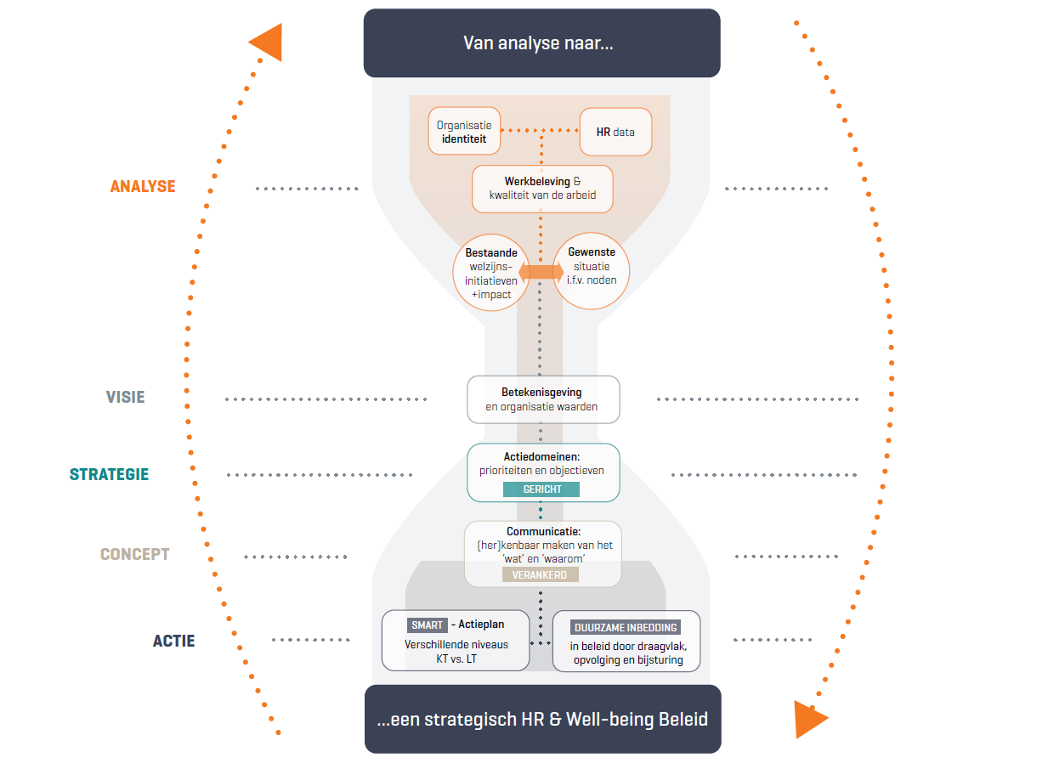
5. Hoe verder? Volgende stappen?
Notes:
hide voor meeting 2
Meten is weten als belangrijk leidend principe. Analyse als opstap op de knoppen om aan te draaien te detecteren.
De aanpak die we voor ogen hebben, geven we visueel weer adhv deze zandloper. Enkele metaforen (kunnen inspirerend zijn – hoeft niet noodzakelijk hier al vermeld te worden):
Veel zand moet door trechter of zandloperhals = verzamelen van data als input voor prioriteiten en acties
Zandloper kan je omdraaien
Extra info voor presentator:
Bovenste weergave van de “zandloper” – met name: idealiter verzamelen we gegevens/data inzake 5 grote aspecten:
ANALYSE
Werkbeleving en kwaliteit van de arbeid
HR-data zoals verzuim, verloop, leeftijdspyramide,…
Organisatie-identiteit: hoe ziet de organisatie er uit wat structuur, cultuur, afzetmarkt, onderlinge samenwerking, besluitvormingsprocessen etc. er uit? Wat vertelt ons dit over mogelijke uitdagingen inzake werkbaar werk en de wendbaarheid van de organisatie?
“Bestaande welzijnsinitiatieven + impact” – wat doet een organisatie momenteel reeds rond welzijn en hoe hangen die verschillende initiatieven samen (structuur proberen brengen in veelheid van acties)
“Gewenste situatie i.f.v. noden” – waar wilt en dient men op in te zetten? Zijn er specifieke doelgroepen met specifieke noden?
Deze input levert ons informatie op inzake knelpunten, aandachtspunten en sterke punten. Het biedt handvatten of knoppen om aan te draaien waar men het strategisch HR- en WB beleid op kan enten.
VISIE:
Welke betekenis geeft men aan de verzamelde input? Hoe bekijkt men de resultaten vanuit de visie, missie en waarden van de organisatie?
STRATEGIE:
De volgende oefeningen bestaat er uit om deze veelheid van data samen te brengen tot actiedomeinen die men vervolgens kan vertalen naar acties. Deze acties houden rekening met 3 criteria:
Preventie én amplitie: We pleiten hiervoor voor een “tweesporenbeleid” waarbij we enerzijds inzetten op acties die er op gericht zijn preventief te zijn en ongewenste uitkomsten te voorkomen (stresspreventie - preventie), en anderzijds op acties die er op gericht zijn de positieve werkbeleving net extra in de verf te zetten of te bevorderen (engagement bevordering – amplitie). Welke werkaspecten beïnvloeden welke sporen?
Verschillende niveaus: Acties die betrekking hebben op zowel het organisatie-, leiderschaps-, team- en individueel niveau.
Quick wins én meer structurele/diepgaandere initiatieven: Zowel acties die “snel” realiseerbaar zijn en een verschil kunnen maken (“quick wins”), als acties die mogelijks wat meer tijd en inspanning vergen maar wel structureel oorzaken aanpakken en ingebed worden in beleid (LT-acties). Tot slot kan het ook relevant zijn om de arbeidsorganisatie wat beter onder de loep te nemen en eventuele veranderingen door te voeren.
CONCEPT, ACTIE & INTEGRATIE:
Eens actiemaatregelen gedefinieerd, is het belangrijk om prioriteiten te stellen, een communicatie te organiseren en te cascaderen doorheen de organisatie (CONCEPT participatief verankeren) en een plan van aanpak op te maken (SMART ACTIE).
Op termijn (en indien gewenst) draaien we de zandloper opnieuw om aan de hand van hermeting (na +/- 2j) om de nodige opvolging en bijsturing te realiseren zodoende een duurzaam beleid na te streven.
Het in kaart brengen van de werkbeleving en werkbaarheid van werk neemt een centrale plaats in in het vergaren van essentiële data. Op basis van deze data kunnen we immers reeds actiedomeinen detecteren waarop men actie kan ondernemen wil men de herstelbehoefte terugdingen, plezier in het werk vergroten en engagement bevorderen. Erg zinvol aangezien deze subjectieve, psychosociale uitkomstmaten voorspellend zijn voor meer objectieve, hardere HR data inzake performantie, verzuim en verloop.
Illustratie adhv data inzake werkbeleving en kwaliteit van de arbeid die we vanuit attentia bij onze klanten hebben verzameld in 2016-2017:
In het volgende deel van deze presentatie tonen we graag even “hoe de Belg zich de afgelopen twee jaren heeft gevoeld op het werk”? Hoe zit het met de werkbeleving van de Belgen die we bevraagd hebben en welke werkaspecten spelen een belangrijk rol? Wat zijn zoal knoppen om aan te draaien?

Slide 93
5. Hoe verder? Volgende stappen?
Reflectie & prioriteiten stellen
Integratie van projecten (Strategisch welzijnsbeleid, piloot procesanalyse,…)
Samenbrengen van betrokken actoren van lopende projecten (VCLB, Attentia, FS) en interne initiatieven (leiderschapstraject)
Stap naar medewerkers: Veranderingsklimaat & draagvlak creëren
Visie, kernopdracht en veranderkoers blijvend communiceren
Waarom benadrukken (emotioneel draagvlak creëren)
Organisatieverandering als een continu proces
Gedeelde verantwoordelijkheid (elkaar nodig)
Tools aanreiken
Tournée Vitale: Draagvlak (communicatie, participatie, betrokkenheid én een luisterend oor)
Idee: ontwikkeling van een “goesting-spel” o.b.v. “volledige mozaïek”
Reflectie a.d.h.v. steekkaarten met belangrijke thematieken en vragen
Opstap voor het bedenken van acties
Notes:
Verhaal brengen naar medewerkers: “what’s in it for me?” (link CV beleid) – BUY IN creëren
Begrip voor uitdagende context: huidige werkbeleving & kwaliteit dienstverlening
Visie, kernopdracht – emotionele aanspreekt (identiteit) = verandering noodzakelijk
Verandering als een continu proces
Gedeelde verantwoordelijkheid
We hebben elkaar nodig om er een succes van te maken
Wat speelt er mee? Complex kluwen van factoren die we stapsgewijs zullen aanpakken
Tools aanreiken (vraagt tijd en energie) – werk maken van beïnvloedende factoren
Verder uitdiepen en opnemen van de thematieken in de lokale centra
Prioriteiten bepalen
Persoon versterken
Gedeelde verantwoordelijkheid
Idee: werkgroep om verder na te denken (Tim, Els, FS, Stefan, Christa, Stefaan, Sven, Rebecca, Annelien) => leiderschap, identiteit, hoe en wat van verandering, welzijnsbeleid (integratie van projecten)

